Slide 1
Évaluer le risque E&S et climat d'un crédit d'investissement avec le SGES
Formation des chargés d'affaires : l'outil, le questionnaire, les scores
Procédure CFD12340876/0217 · circulaire CFD-537/01-24
Risques Groupe · Responsable Social et Environnemental
Support de formation — chargés d'affaires et analystes
Notes:
ACCUEIL (5 min)
Objectif : à la fin de la session, chaque participant sait mener une évaluation complète, de la création du dossier à la soumission, répondre au questionnaire de façon justifiée et expliquer les scores au client et au comité.
Durée conseillée : une demi-journée (3 h 30) : 1 h d'outil, 1 h de questionnaire, 30 min de scores, 1 h d'exercice.
Matériel : accès à la base de démonstration, outil Excel SGES (version vierge et exemple), ce support.
TOUR DE TABLE suggéré : « Avez-vous déjà eu un dossier bloqué ou retardé pour une question environnementale ? » Les réponses servent d'exemples tout au long de la session.

Slide 2
Programme de la formation
01
Les repères
Rôles, circuit en 10 étapes, quatre mesures
02
Pas à pas dans l'outil
Création, exclusion, catégorie, questionnaire
03
Le questionnaire
55 questions : comment répondre, preuves, exemples
04
Climat, pièces, plan d'actions
Volet climat, check-list, actions correctives
05
Scores et fiche E&S
Risque résiduel, climat, note ESG, soumission
06
Outil Excel et exercice
Évaluer hors connexion, cas pratique
Notes:
Présenter le fil rouge : un même dossier (hôtel de 320 chambres à Taghazout) suivi du début à la fin, dans l'outil web et dans l'outil Excel.
Chapitre 3 (le questionnaire) est le cœur de la formation : pour chaque question, le commentaire de la diapositive donne la façon de répondre, les preuves à demander et un exemple concret.
QUESTION POSSIBLE — « Est-ce encore une charge en plus pour le chargé ? »
Réponse : la plupart des informations sont déjà demandées au client pour le crédit (autorisations, effectif, process). L'outil évite de les ressaisir, propose les actions correctives et produit seul la fiche E&S exigée par le comité.

Slide 3
Les repères
01
Qui fait quoi, dans quel ordre, et ce que l'outil mesure
Notes:
Chapitre court (15 min) : poser le vocabulaire commun avant la manipulation.

Slide 4
Qui fait quoi dans l'outil
Rôle | Ce qu'il fait dans l'outil
Chargé d'affaires | Crée le dossier, renseigne les volets, négocie le plan d'actions, soumet, saisit la décision, suit les visites
Directeur | Valide et verrouille, ou retourne au chargé avec un motif ; clôture le suivi
Responsable RSE | Reclasse une catégorie, accorde une dérogation, impose le questionnaire complet
Comité de crédit | Lit la fiche E&S et la note ESG ; décision : accordé, rejeté, ajourné
Risques Groupe, Audit | Consultent dossiers, reporting, climat et journal d'audit
Administrateur | Utilisateurs, entités, paramètres, listes et questionnaires
Règle chacun ne voit que son périmètre ; le chargé d'un dossier ne peut jamais le valider.
Notes:
Insister sur le rôle du chargé : il est l'auteur de l'évaluation et le porteur du dialogue avec le client.
La séparation des fonctions est automatique : un chargé ne peut jamais valider un dossier qu'il a créé ou dont il est le chargé.
EXEMPLE : le directeur retourne un dossier parce que la question « autorisation de déversement » est à « Oui » sans pièce. Le chargé reçoit le motif, dépose l'autorisation, resoumet.
QUESTION POSSIBLE — « Qui contacter en cas de doute sur une réponse ? »
Réponse : le Responsable RSE de l'entité ; il peut aussi imposer le questionnaire complet ou reclasser la catégorie, avec justification.

Slide 5
Le circuit du dossier en dix étapes
1
2
3
4
5
Identification
Client, projet, lieu
Exclusion
16 critères
Catégorie
A, B, C, FI
Risques E&S
Questionnaire
Climat
Aléas, transition
6
7
8
9
10
Plan d'actions
Avec le client
Fiche, soumission
Fiche E&S
Validation
Directeur
Décision
Comité
Suivi
Visites, clôture
Vous réalisez les étapes sur fond orangé (1 à 7 et le suivi). La soumission est refusée tant qu'un volet est incomplet : l'outil dit lequel.
Notes:
Le chargé fait les étapes 1 à 7 et 10 (suivi). Le parcours à gauche de l'écran du dossier coche en vert chaque étape complète.
Ordre conseillé : identification → exclusion → catégorie (la catégorie détermine le questionnaire et les pièces) → questionnaire → climat → pièces → plan d'actions → fiche.
EXEMPLE : pour l'hôtel, la catégorisation donne B (élément « hôtel en zone côtière »), ce qui sélectionne 46 questions au niveau complet, ou 21 au niveau minimum si l'entité l'a paramétré.
QUESTION POSSIBLE — « Peut-on remplir le questionnaire avant la catégorie ? »
Réponse : oui, mais il risque de changer : une question peut apparaître ou disparaître si la catégorie change. Faites la catégorie d'abord.

Slide 6
Quatre mesures à savoir expliquer
1
2
3
4
Catégorie
Risque E&S résiduel
Score climat
Note ESG
A · B · C · FI
0 à 100
0 à 100
A à E
Ampleur des impacts potentiels du projet. Un élément A suffit pour classer en A.
Ce qui reste non maîtrisé, pondéré par la gravité. Plus c'est haut, plus c'est risqué.
Aléas physiques du site et risque de transition du secteur.
Qualité de la gestion E, S et G du client. Plus c'est haut, mieux c'est.
Hôtel : B
Hôtel : 13,7 · faible
Hôtel : 58,2 · élevé
Hôtel : 74,9 · B
Fil rouge hôtel de 320 chambres à Taghazout (Souss-Massa), 52 M MAD d'investissement, 38 M MAD demandés.
Notes:
Le chargé doit pouvoir expliquer chaque mesure au client en une phrase.
- Catégorie : « votre projet a des impacts potentiels significatifs / limités / minimes ».
- Risque résiduel : « voici ce qui n'est pas encore maîtrisé ; le plan d'actions le traite ».
- Climat : « votre site est exposé au stress hydrique et à la chaleur ; votre secteur est exposé à la transition ».
- Note ESG : « votre gestion environnementale, sociale et de gouvernance est notée B ; elle peut progresser en réalisant le plan ».
EXEMPLE hôtel (outil Excel) : catégorie B, risque 13,7 (faible), climat 58,2 (élevé), note ESG 74,9 (B).
QUESTION POSSIBLE — « Le client verra-t-il sa note ? »
Réponse : la fiche E&S est un document interne. Mais partager les constats et le plan d'actions avec le client est la meilleure façon d'améliorer la note : c'est aussi ce qu'attendent les bailleurs.

Slide 7
Pas à pas dans l'outil
02
De la création du dossier au questionnaire
Notes:
Démonstration en direct sur la base de démonstration (compte chargé d'affaires). Les participants reproduisent sur leur poste.

Slide 8
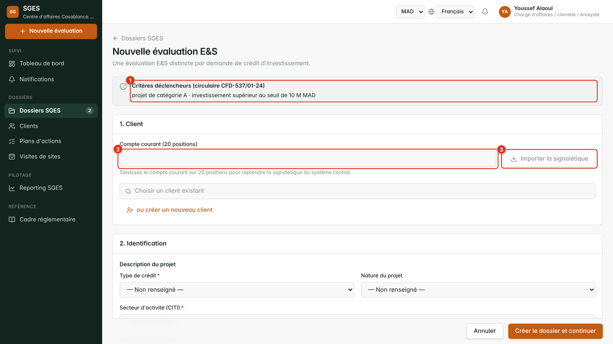
Créer une évaluation
1
Critères déclencheurs
Projet de catégorie A, ou investissement au-delà de 10 M MAD.
2
Compte du client
20 positions, ou recherche d'un client existant.
3
Signalétique
Raison sociale, secteur et contacts repris du système central.
À retenir un crédit de fonctionnement n'entre pas dans le périmètre : l'outil le signale dès la création.
Notes:
Montrer le bouton « Nouvelle évaluation » en haut du menu.
1. Le rappel des critères déclencheurs évite d'ouvrir des dossiers inutiles.
2. Le compte courant à 20 positions permet d'importer la signalétique ; sinon, rechercher ou créer le client.
3. Vérifier le secteur (code NMA) : il oriente la catégorie indicative, les modules du questionnaire et la sensibilité climatique.
EXEMPLE : hôtel → secteur I55 « Hébergement ». Un secteur erroné (ex. « commerce ») fausserait les modules posés et le risque de transition.
QUESTION POSSIBLE — « Et si l'investissement est de 8 M MAD ? »
Réponse : sous le seuil de 10 M MAD et hors catégorie A, l'évaluation n'est pas obligatoire ; l'outil l'indique. Elle reste possible si le directeur ou le bailleur la demande.

Slide 9
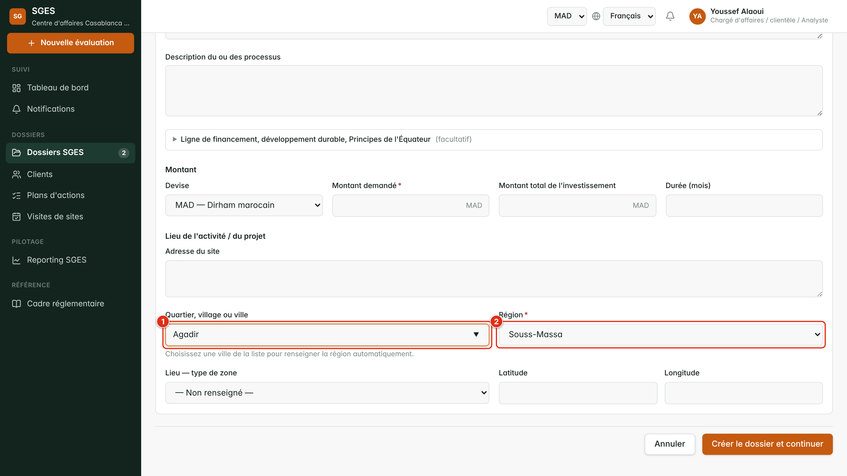
Identifier le projet et le lieu
1
Ville
Choisie dans la liste : la région se remplit seule.
2
Région
Elle alimente les aléas climatiques (sécheresse, inondation…).
Montants
Devise du dossier et contre-valeur en MAD au cours du jour.
À retenir le lieu exact du site compte : c'est lui qui détermine l'exposition aux aléas climatiques.
Notes:
Renseigner : intitulé du projet, nature (création, extension, mise à niveau…), montant de l'investissement et du crédit demandé, devise, lieu du site (pas le siège social).
Les montants en devise sont convertis en dirhams au cours du jour, figé à la validation.
EXEMPLE : siège de la société à Casablanca, hôtel à Taghazout → lieu = Taghazout (Souss-Massa : stress hydrique 4, sécheresse 4).
QUESTION POSSIBLE — « Un projet sur plusieurs sites ? »
Réponse : retenir le site principal (le plus gros investissement) et décrire les autres dans la description ; ajuster les aléas climatiques au vu du site le plus exposé.

Slide 10
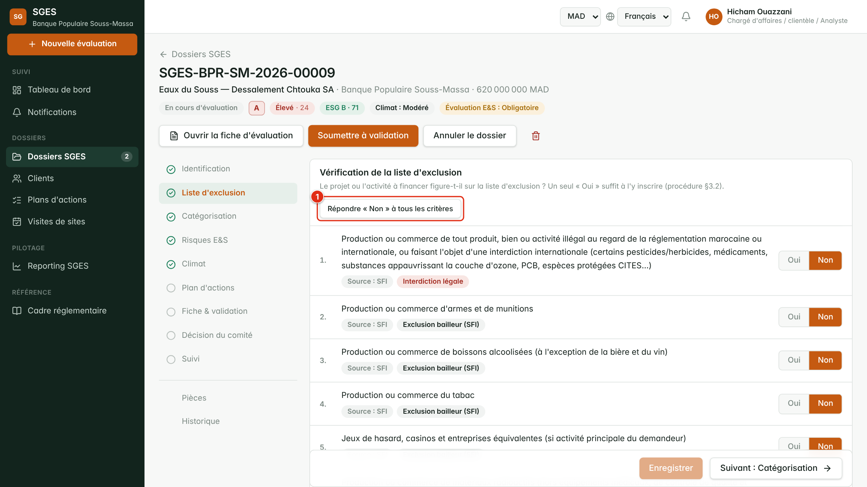
Vérifier la liste d'exclusion
1
Réponse rapide
« Non » à tous les critères en un clic, puis corriger si besoin.
Critère « Oui »
Le projet est exclu : motif obligatoire.
Dérogation
Responsable RSE seul, critère dérogeable, jamais une interdiction légale.
À retenir un projet exclu ne reçoit ni catégorie, ni note : le dossier s'arrête là.
Notes:
16 critères : activités illégales, armes, tabac, jeux de hasard, amiante, pêche au filet dérivant, travail forcé ou des enfants, commerce d'espèces protégées, etc.
Lire chaque critère : le bouton « Non à tout » est un gain de temps, pas un dispense de lecture.
EXEMPLES :
- un hôtel qui intègre un casino → critère « jeux de hasard » = Oui → exclusion (dérogation possible par le RSE selon la politique du groupe) ;
- une usine de fibrociment à l'amiante → exclusion, non dérogeable (interdiction légale).
QUESTION POSSIBLE — « Le client produit des emballages pour un fabricant de tabac ? »
Réponse : le critère vise la production ou le commerce de tabac comme activité principale. Un fournisseur d'emballages diversifié n'est pas exclu ; en cas de doute, demander l'avis du RSE et le noter en commentaire.

Slide 11
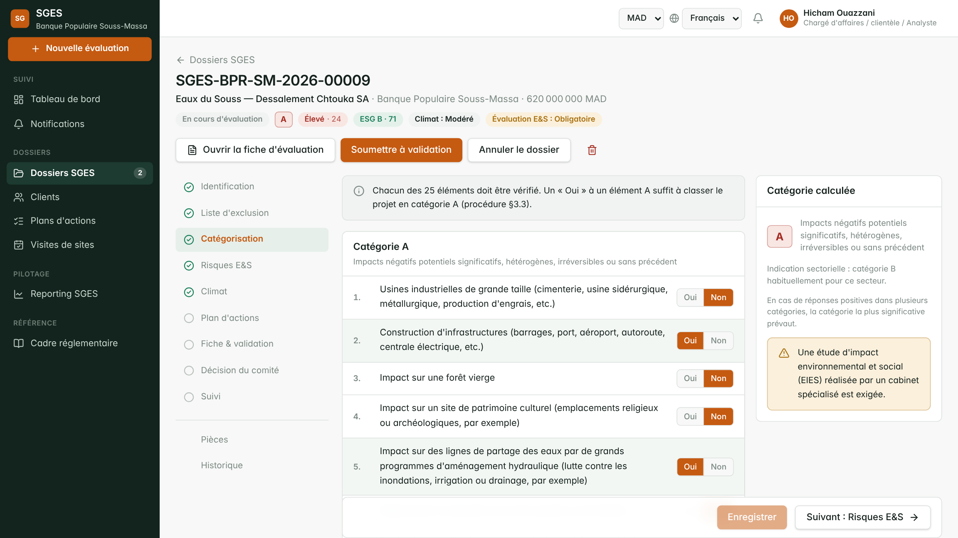
Catégoriser le projet
25 éléments
Oui ou Non ; la catégorie se calcule en direct.
Préséance
Un seul élément A suffit : A > B > FI > C.
Reclassement
Réservé au RSE, avec justification journalisée.
À retenir la catégorie détermine le questionnaire, les pièces exigées et l'obligation d'EIES (catégorie A).
Notes:
Éléments A : grande usine industrielle, carrière ou mine, barrage, centrale thermique, réinstallation de populations, aire protégée, etc. Éléments B : rejets, déchets, consommation d'eau, hôtel, agro-industrie…
Comparer avec la catégorie indicative du secteur affichée : un écart doit pouvoir s'expliquer.
EXEMPLES :
- hôtel de 320 chambres sur le littoral → B ;
- cimenterie, extension de ligne clinker → A (grande usine) ;
- société de conseil ou de logiciel → C ;
- société de leasing qui refinance des PME → FI.
QUESTION POSSIBLE — « Un hôtel peut-il être A ? »
Réponse : oui, s'il est construit dans une aire protégée ou s'il implique une réinstallation de populations : un élément A suffit.

Slide 12
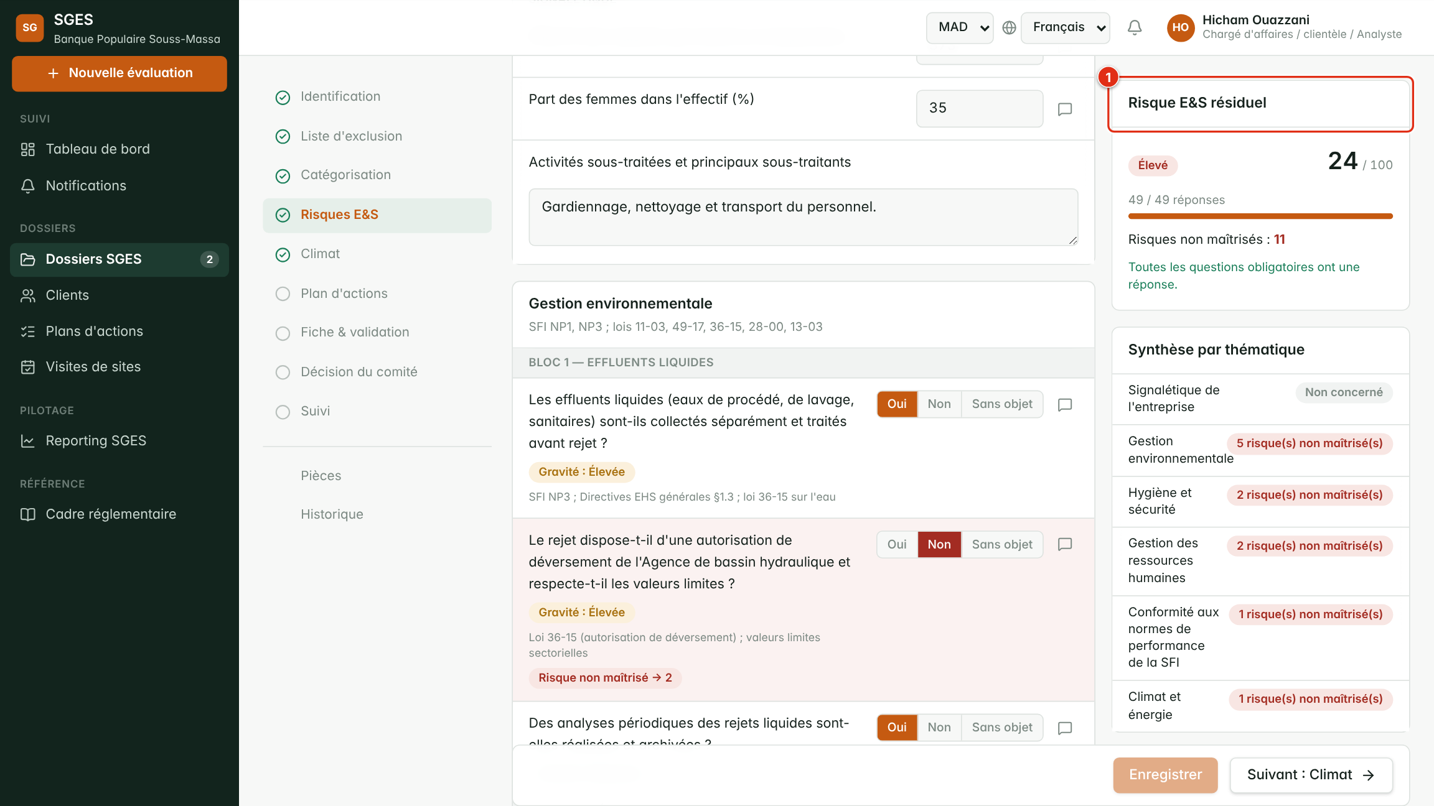
Répondre au questionnaire E&S
1
Risque résiduel
Score sur 100 et niveau, recalculés à chaque réponse.
Réponse à risque
Elle propose une action corrective dans le plan.
Outils
Filtres, impression pour le client, assistant IA.
À retenir chaque réponse se justifie par un commentaire ou une pièce : le directeur et l'audit les relisent.
Notes:
Trois types de réponses : Oui / Non / Sans objet, nombre, texte.
La plupart des questions sont des mesures de contrôle : « Non » signale un risque non maîtrisé. Quelques questions sont des constats (ex. « le site est-il proche d'une zone sensible ? ») : là, c'est « Oui » qui signale le risque. La colonne « risque si » du chapitre suivant l'indique pour chaque question.
« Sans objet » seulement si la question ne concerne vraiment pas l'activité (ex. pas de rejets liquides industriels pour un bureau) ; elle ne compte pas dans le score.
EXEMPLE : « Les déchets dangereux sont-ils remis à une entreprise autorisée ? » → l'hôtel n'a pas de contrat pour ses huiles usagées et néons → Non → action « contractualiser avec un collecteur autorisé ».
QUESTION POSSIBLE — « Si je ne sais pas ? »
Réponse : laisser vide, imprimer le questionnaire et le compléter avec le client. Une question obligatoire sans réponse bloque la soumission ; moins de 60 % de réponses rend la note ESG provisoire.

Slide 13
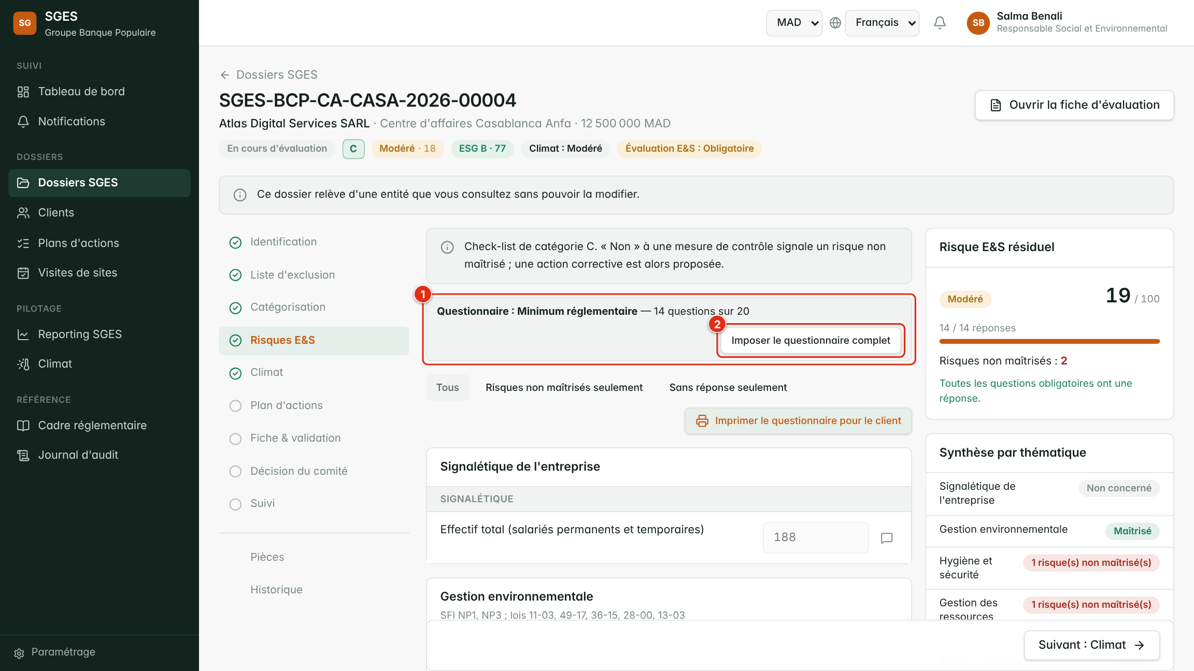
Un questionnaire adapté à l'activité
1
Niveau appliqué
Minimum, standard ou complet, selon la catégorie et l'entité.
2
Décision RSE
Le RSE peut imposer le questionnaire complet.
Modules
Questions ajoutées selon le secteur, la zone, l'effectif.
À retenir catégorie A et intermédiaires financiers : questionnaire toujours complet.
Notes:
Le questionnaire n'est pas le même pour tous : les questions dépendent de la catégorie, du niveau paramétré par l'entité et des modules d'activité (ex. module « eau » si stress hydrique ≥ 3, module « effectif > 50 », module « Principes de l'Équateur »).
Si une donnée déclenchant un module est inconnue, les questions sont posées par prudence.
EXEMPLE : hôtel B à Taghazout → 46 questions au niveau complet ; 21 au niveau minimum (réglementaire et normes SFI uniquement).
QUESTION POSSIBLE — « Pourquoi mon collègue a-t-il moins de questions sur un dossier similaire ? »
Réponse : niveau différent dans son entité, ou secteur et zone différents. Le niveau appliqué est affiché en tête du questionnaire.

Slide 14
Le questionnaire
03
Comment répondre, quelles preuves demander : un exemple par question
Notes:
Cœur de la formation (1 h). Méthode : pour chaque diapositive, lire deux ou trois questions à voix haute, demander aux participants la réponse pour l'hôtel fil rouge, puis donner l'exemple du commentaire.
Chaque commentaire reprend, pour toutes les questions de la diapositive : comment répondre, les preuves à demander et un exemple. Les mêmes consignes figurent dans l'outil Excel (colonnes « Comment répondre », « Preuves », « Exemple »).

Slide 15
Lire une question
1
Risque si
2
Gravité 1 à 4
3
Justifier
« Non » : mesure de contrôle absente
« Oui » : constat d'un risque
Seuil : pour les nombres (ex. FI03 : > 30 % du portefeuille en secteurs à risque)
Pondère le score de risque
4 = critique : plafond D sur la note ESG
« Sans objet » ne compte pas
Commentaire court et factuel
Pièce ou constat de visite
Action corrective si risque
Bon réflexe une réponse « Oui » sans preuve vaut un risque : demandez la pièce (autorisation, contrat, rapport) ou notez ce que vous avez vu en visite.
Notes:
Expliquer les colonnes des diapositives suivantes.
- Risque si : la réponse qui signale un risque non maîtrisé (le plus souvent « Non » ; « Oui » pour les questions de constat ; un seuil pour les nombres).
- Gravité : 1 faible, 2 moyenne, 3 forte, 4 critique. Une gravité 4 non maîtrisée plafonne la note ESG à D et porte le risque au moins à « élevé ».
- Exemple : un cas réel type pour se faire une idée ; le commentaire détaille la façon de répondre et les preuves.
EXEMPLE DE GRAVITÉ 4 : « recours au travail des enfants chez un sous-traitant », « réinstallation de populations sans plan ».
QUESTION POSSIBLE — « Qui a fixé les gravités ? »
Réponse : le référentiel du groupe (procédure et normes SFI) ; le Responsable RSE peut les ajuster dans le paramétrage.

Slide 16
Signalétique de l'entreprise
Signalétique
Code | Question | Risque si | Grav. | Exemple
SIG01 | Effectif total (salariés permanents et temporaires) | — | 2 | Unité agroalimentaire : 92 permanents + 30 saisonniers en campagne → saisir 122.
SIG02 | Part des femmes dans l'effectif (%) | — | 2 | 45 femmes sur 150 salariés → 30.
SIG03 | Activités sous-traitées et principaux sous-traitants | — | 2 | Gardiennage (Sécuri-Pro), transport des déchets (collecteur agréé), maintenance des chaudières.
Notes:
SIGNALÉTIQUE DE L'ENTREPRISE — 3 questions
SIG01 — Effectif total (salariés permanents et temporaires)
Risque si : information (pas de score) · gravité 2 · exigence : politique interne
Comment répondre : Indiquer l'effectif total à la date de l'évaluation : salariés permanents, saisonniers, intérimaires et personnel détaché sur site.
Preuves à demander : Déclaration CNSS (bordereau du dernier mois), registre du personnel.
Exemple : Unité agroalimentaire : 92 permanents + 30 saisonniers en campagne → saisir 122.
SIG02 — Part des femmes dans l'effectif (%)
Risque si : information (pas de score) · gravité 2 · exigence : bonne pratique
Comment répondre : Part des femmes dans l'effectif total, en pourcentage (information, sans effet sur le risque).
Preuves à demander : Registre du personnel, bilan social.
Exemple : 45 femmes sur 150 salariés → 30.
SIG03 — Activités sous-traitées et principaux sous-traitants
Risque si : information (pas de score) · gravité 2 · exigence : bonne pratique
Comment répondre : Lister les activités confiées à des tiers et les principaux sous-traitants (gardiennage, nettoyage, transport, BTP…).
Preuves à demander : Contrats de sous-traitance, liste fournisseurs.
Exemple : Gardiennage (Sécuri-Pro), transport des déchets (collecteur agréé), maintenance des chaudières.

Slide 17
Gestion environnementale (1/4)
Bloc 1 — Effluents liquides · Bloc 2 — Déchets solides
Code | Question | Risque si | Grav. | Exemple
EFF01 | Les effluents liquides (eaux de procédé, de lavage, sanitaires) sont-ils collectés séparément et traités avant rejet ? | Non | 3 | Laiterie avec station biologique avant rejet en oued → Oui. Station de lavage qui rejette dans le fossé → Non.
EFF02 | Le rejet dispose-t-il d'une autorisation de déversement de l'Agence de bassin hydraulique et respecte-t-il les valeurs limites ? | Non | 3 | Huilerie avec autorisation ABH mais margines non traitées dépassant la DCO → Non.
EFF03 | Des analyses périodiques des rejets liquides sont-elles réalisées et archivées ? | Non | 2 | Textile : analyses semestrielles DCO, pH, métaux par un laboratoire agréé → Oui.
DS01 | Les déchets solides non dangereux sont-ils triés, stockés sur une aire dédiée et évacués par un collecteur autorisé ? | Non | 2 | Usine de meubles : chutes de bois triées et valorisées par un recycleur → Oui.
DS02 | Un registre des quantités de déchets produits et éliminés est-il tenu ? | Non | 1 | Hôtel qui suit mensuellement ses tonnages par flux (verre, carton, organiques) → Oui.
Notes:
GESTION ENVIRONNEMENTALE (1/4) — 5 questions
EFF01 — Les effluents liquides (eaux de procédé, de lavage, sanitaires) sont-ils collectés séparément et traités avant rejet ?
Risque si : Non · gravité 3 · exigence : réglementaire
Comment répondre : Oui : réseaux séparés et traitement avant rejet (station, prétraitement, bassin). Non : rejet direct ou mélangé sans traitement. Sans objet : uniquement des eaux sanitaires raccordées au réseau public.
Preuves à demander : Plan des réseaux, fiche technique de la station, visite de site.
Exemple : Laiterie avec station biologique avant rejet en oued → Oui. Station de lavage qui rejette dans le fossé → Non.
EFF02 — Le rejet dispose-t-il d'une autorisation de déversement de l'Agence de bassin hydraulique et respecte-t-il les valeurs limites ?
Risque si : Non · gravité 3 · exigence : réglementaire
Comment répondre : Oui : autorisation de déversement de l'Agence de bassin hydraulique (loi 36-15) en cours de validité et dernières analyses conformes aux valeurs limites. Non : pas d'autorisation, demande non déposée ou dépassements. Sans objet : rejet au réseau d'assainissement communal avec convention.
Preuves à demander : Autorisation ABH, convention de raccordement, bulletins d'analyses.
Exemple : Huilerie avec autorisation ABH mais margines non traitées dépassant la DCO → Non.
EFF03 — Des analyses périodiques des rejets liquides sont-elles réalisées et archivées ?
Risque si : Non · gravité 2 · exigence : norme SFI
Comment répondre : Oui : analyses par un laboratoire agréé au moins une fois par an (ou selon l'autorisation) et résultats archivés. Non : aucune analyse ou analyses ponctuelles non conservées.
Preuves à demander : Bulletins d'analyses des 12 derniers mois.
Exemple : Textile : analyses semestrielles DCO, pH, métaux par un laboratoire agréé → Oui.
DS01 — Les déchets solides non dangereux sont-ils triés, stockés sur une aire dédiée et évacués par un collecteur autorisé ?
Risque si : Non · gravité 2 · exigence : réglementaire
Comment répondre : Oui : tri, aire de stockage dédiée et contrat avec un collecteur autorisé. Non : déchets en vrac, brûlage ou décharge sauvage. Sans objet : activité de bureau sans production notable.
Preuves à demander : Contrat collecteur, photos de l'aire, bons d'enlèvement.
Exemple : Usine de meubles : chutes de bois triées et valorisées par un recycleur → Oui.
DS02 — Un registre des quantités de déchets produits et éliminés est-il tenu ?
Risque si : Non · gravité 1 · exigence : réglementaire
Comment répondre : Oui : registre tenu (quantités produites, enlevées, destination). Non : aucun suivi des quantités.
Preuves à demander : Registre des déchets, bons d'enlèvement.
Exemple : Hôtel qui suit mensuellement ses tonnages par flux (verre, carton, organiques) → Oui.

Slide 18
Gestion environnementale (2/4)
Bloc 3 — Émissions gazeuses et bruit · Bloc 4 — Déchets et produits dangereux
Code | Question | Risque si | Grav. | Exemple
AIR01 | Existe-t-il des émissions de particules en suspension ou de fumées ? | Oui | 2 | Cimenterie, briqueterie, chaudière fioul d'une conserverie → Oui. Centre d'appels → Non.
AIR02 | Les sources d'émission (cheminées, chaudières, fours) sont-elles équipées de dispositifs de traitement et contrôlées périodiquement ? | Non | 3 | Fonderie avec filtre à manches et mesure annuelle des poussières → Oui.
AIR03 | Les niveaux de bruit en limite de site sont-ils mesurés et conformes ? | Non | 1 | Carrière proche d'un douar sans mesure de bruit → Non.
DD01 | Les produits chimiques et déchets dangereux sont-ils stockés sur rétention, étiquetés, avec fiches de données de sécurité disponibles ? | Non | 3 | Atelier de traitement de surface avec cuves sur rétention → Oui ; pesticides stockés dans un hangar sans rétention → Non.
DD02 | Les déchets dangereux sont-ils éliminés par une entreprise autorisée, avec conservation des bordereaux de suivi ? | Non | 3 | Garage poids lourds : huiles usagées remises à un collecteur agréé avec bordereaux → Oui.
Notes:
GESTION ENVIRONNEMENTALE (2/4) — 5 questions
AIR01 — Existe-t-il des émissions de particules en suspension ou de fumées ?
Risque si : Oui · gravité 2 · exigence : réglementaire
Comment répondre : Attention, question de constat : Oui signifie qu'il y a des émissions (risque à traiter). Oui : chaudière, four, broyage, stockage pulvérulent, groupe électrogène important. Non : aucune source notable.
Preuves à demander : Visite de site, inventaire des équipements de combustion.
Exemple : Cimenterie, briqueterie, chaudière fioul d'une conserverie → Oui. Centre d'appels → Non.
AIR02 — Les sources d'émission (cheminées, chaudières, fours) sont-elles équipées de dispositifs de traitement et contrôlées périodiquement ?
Risque si : Non · gravité 3 · exigence : réglementaire
Comment répondre : Oui : filtres, dépoussiéreurs ou brûleurs réglés, et mesures périodiques (décret 2-09-631). Non : sources sans traitement ni contrôle. Sans objet : pas de source d'émission.
Preuves à demander : Rapports de mesure des rejets atmosphériques, fiches d'entretien.
Exemple : Fonderie avec filtre à manches et mesure annuelle des poussières → Oui.
AIR03 — Les niveaux de bruit en limite de site sont-ils mesurés et conformes ?
Risque si : Non · gravité 1 · exigence : norme SFI
Comment répondre : Oui : mesures en limite de propriété conformes. Non : pas de mesure alors que l'activité est bruyante, ou plaintes. Sans objet : activité silencieuse.
Preuves à demander : Rapport de mesure acoustique.
Exemple : Carrière proche d'un douar sans mesure de bruit → Non.
DD01 — Les produits chimiques et déchets dangereux sont-ils stockés sur rétention, étiquetés, avec fiches de données de sécurité disponibles ?
Risque si : Non · gravité 3 · exigence : norme SFI
Comment répondre : Oui : produits sur bacs de rétention, étiquetés, fiches de données de sécurité disponibles au poste. Non : fûts au sol, sans rétention ni étiquetage. Sans objet : aucun produit dangereux.
Preuves à demander : Visite du magasin de produits, photos, FDS.
Exemple : Atelier de traitement de surface avec cuves sur rétention → Oui ; pesticides stockés dans un hangar sans rétention → Non.
DD02 — Les déchets dangereux sont-ils éliminés par une entreprise autorisée, avec conservation des bordereaux de suivi ?
Risque si : Non · gravité 3 · exigence : réglementaire
Comment répondre : Oui : enlèvement par une entreprise autorisée (décret 2-07-253) et bordereaux conservés. Non : huiles usagées revendues, mélangées ou enfouies.
Preuves à demander : Autorisation de l'éliminateur, bordereaux de suivi.
Exemple : Garage poids lourds : huiles usagées remises à un collecteur agréé avec bordereaux → Oui.

Slide 19
Gestion environnementale (3/4)
Bloc 4 — Déchets et produits dangereux · Bloc 5 — Préparation aux situations d'urgence · Bloc 6 — Certifications et autorisations
Code | Question | Risque si | Grav. | Exemple
DD03 | L'activité utilise-t-elle des substances appauvrissant la couche d'ozone ou des équipements contenant des PCB ? | Oui | 3 | Entrepôt frigorifique encore au R22 → Oui (prévoir le remplacement).
URG01 | Un plan d'urgence (incendie, déversement, fuite, évacuation) existe-t-il et est-il testé par des exercices ? | Non | 3 | Clinique avec plan d'évacuation affiché et exercice annuel → Oui.
URG02 | Les moyens de lutte contre l'incendie (extincteurs, robinets d'incendie, détection) sont-ils en place et vérifiés ? | Non | 3 | Extincteurs dont la dernière vérification date de 2022 → Non.
CERT01 | Le projet dispose-t-il (ou disposera-t-il avant décaissement) des autorisations requises : décision d'acceptabilité environnementale, autorisation d'exploiter, autorisation de prélèvement d'eau ? | Non | 3 | Projet de station de dessalement : acceptabilité obtenue, autorisation de prélèvement en cours avec récépissé → Oui (condition préalable au décaissement).
CERT02 | L'entreprise est-elle certifiée (ISO 14001, ISO 45001, ISO 50001) ou engagée dans une démarche de certification ? | Non | 1 | Exportateur agroalimentaire certifié ISO 14001 → Oui.
Notes:
GESTION ENVIRONNEMENTALE (3/4) — 5 questions
DD03 — L'activité utilise-t-elle des substances appauvrissant la couche d'ozone ou des équipements contenant des PCB ?
Risque si : Oui · gravité 3 · exigence : réglementaire
Comment répondre : Question de constat : Oui signifie présence de substances appauvrissant l'ozone (R22…) ou d'équipements à PCB (vieux transformateurs) — risque à traiter. Non : équipements récents sans ces substances.
Preuves à demander : Inventaire des groupes froid et transformateurs, plaques signalétiques.
Exemple : Entrepôt frigorifique encore au R22 → Oui (prévoir le remplacement).
URG01 — Un plan d'urgence (incendie, déversement, fuite, évacuation) existe-t-il et est-il testé par des exercices ?
Risque si : Non · gravité 3 · exigence : norme SFI
Comment répondre : Oui : plan d'urgence écrit (incendie, fuite, déversement, évacuation) et exercice réalisé dans l'année. Non : pas de plan ou jamais testé.
Preuves à demander : Plan d'urgence, compte rendu du dernier exercice.
Exemple : Clinique avec plan d'évacuation affiché et exercice annuel → Oui.
URG02 — Les moyens de lutte contre l'incendie (extincteurs, robinets d'incendie, détection) sont-ils en place et vérifiés ?
Risque si : Non · gravité 3 · exigence : réglementaire
Comment répondre : Oui : extincteurs, RIA, détection en place et vérifiés par un organisme dans l'année. Non : matériel absent, périmé ou non vérifié.
Preuves à demander : Rapport de vérification, étiquettes de contrôle.
Exemple : Extincteurs dont la dernière vérification date de 2022 → Non.
CERT01 — Le projet dispose-t-il (ou disposera-t-il avant décaissement) des autorisations requises : décision d'acceptabilité environnementale, autorisation d'exploiter, autorisation de prélèvement d'eau ?
Risque si : Non · gravité 3 · exigence : réglementaire
Comment répondre : Oui : autorisations obtenues ou en cours avec calendrier compatible avec le décaissement (acceptabilité environnementale loi 49-17, autorisation d'exploiter, prélèvement d'eau). Non : autorisations manquantes sans démarche engagée.
Preuves à demander : Décision d'acceptabilité, autorisations, récépissés de dépôt.
Exemple : Projet de station de dessalement : acceptabilité obtenue, autorisation de prélèvement en cours avec récépissé → Oui (condition préalable au décaissement).
CERT02 — L'entreprise est-elle certifiée (ISO 14001, ISO 45001, ISO 50001) ou engagée dans une démarche de certification ?
Risque si : Non · gravité 1 · exigence : bonne pratique
Comment répondre : Oui : certification ISO 14001, 45001 ou 50001 valide, ou démarche engagée (consultant, audit à blanc). Non : aucune démarche. (Bonne pratique : faible poids.)
Preuves à demander : Certificats, contrat d'accompagnement.
Exemple : Exportateur agroalimentaire certifié ISO 14001 → Oui.

Slide 20
Gestion environnementale (4/4)
Bloc 7 — Système de gestion sociale et environnementale · Bloc 8 — Ressources en eau et énergie
Code | Question | Risque si | Grav. | Exemple
SGE01 | L'entreprise dispose-t-elle d'une politique environnementale et sociale formalisée et d'un responsable désigné ? | Non | 2 | PME familiale sans politique ni responsable HSE → Non (action : nommer un référent et formaliser la politique).
SGE02 | Les aspects et risques E&S de l'activité sont-ils identifiés et suivis (registre, indicateurs, revue de direction) ? | Non | 2 | Groupe industriel avec tableau de bord HSE mensuel → Oui.
SGE03 | Une étude d'impact environnemental et social (EIES) a-t-elle été réalisée par un bureau d'études qualifié, avec un plan de gestion (PGES) ? | Non | 4 | Parc éolien : EIES de 2025 par un bureau agréé avec PGES et suivi avifaune → Oui.
RES01 | La consommation d'eau est-elle mesurée et des mesures d'économie sont-elles mises en œuvre ? | Non | 2 | Hôtel avec réducteurs de débit et réutilisation des eaux traitées pour l'arrosage → Oui.
RES02 | La ressource en eau du projet est-elle sécurisée compte tenu du stress hydrique local (autorisation de prélèvement, ressource alternative) ? | Non | 3 | Exploitation agricole du Souss sur nappe surexploitée sans autorisation → Non.
Notes:
GESTION ENVIRONNEMENTALE (4/4) — 5 questions
SGE01 — L'entreprise dispose-t-elle d'une politique environnementale et sociale formalisée et d'un responsable désigné ?
Risque si : Non · gravité 2 · exigence : politique interne
Comment répondre : Oui : politique E&S écrite et signée par la direction, et responsable désigné. Non : rien de formalisé.
Preuves à demander : Politique signée, organigramme, fiche de poste du responsable HSE.
Exemple : PME familiale sans politique ni responsable HSE → Non (action : nommer un référent et formaliser la politique).
SGE02 — Les aspects et risques E&S de l'activité sont-ils identifiés et suivis (registre, indicateurs, revue de direction) ?
Risque si : Non · gravité 2 · exigence : norme SFI
Comment répondre : Oui : registre des aspects et risques E&S, indicateurs suivis et revus par la direction. Non : pas de suivi structuré.
Preuves à demander : Registre des aspects, tableau de bord HSE, compte rendu de revue de direction.
Exemple : Groupe industriel avec tableau de bord HSE mensuel → Oui.
SGE03 — Une étude d'impact environnemental et social (EIES) a-t-elle été réalisée par un bureau d'études qualifié, avec un plan de gestion (PGES) ?
Risque si : Non · gravité 4 · exigence : réglementaire
Comment répondre : Oui : EIES réalisée par un bureau d'études qualifié, avec PGES. Non : pas d'étude. Obligatoire en catégorie A : sans EIES, le dossier ne peut pas être soumis.
Preuves à demander : EIES, PGES, décision d'acceptabilité.
Exemple : Parc éolien : EIES de 2025 par un bureau agréé avec PGES et suivi avifaune → Oui.
RES01 — La consommation d'eau est-elle mesurée et des mesures d'économie sont-elles mises en œuvre ?
Risque si : Non · gravité 2 · exigence : norme SFI
Comment répondre : Oui : compteurs, suivi des consommations et mesures d'économie (recyclage, goutte-à-goutte, réducteurs). Non : aucune mesure.
Preuves à demander : Relevés de compteurs, factures, plan d'économie d'eau.
Exemple : Hôtel avec réducteurs de débit et réutilisation des eaux traitées pour l'arrosage → Oui.
RES02 — La ressource en eau du projet est-elle sécurisée compte tenu du stress hydrique local (autorisation de prélèvement, ressource alternative) ?
Risque si : Non · gravité 3 · exigence : politique interne
Comment répondre : Oui : ressource sécurisée (autorisation de prélèvement, contrat ONEE/régie, ressource alternative : dessalement, réutilisation). Non : dépendance à un forage non autorisé ou à une nappe surexploitée.
Preuves à demander : Autorisation de prélèvement, contrat d'abonnement, étude hydrogéologique.
Exemple : Exploitation agricole du Souss sur nappe surexploitée sans autorisation → Non.

Slide 21
Hygiène et sécurité (1/2)
Existence de nuisances · Mesures d'hygiène et de sécurité
Code | Question | Risque si | Grav. | Exemple
HN01 | Les riverains sont-ils exposés à des nuisances (bruit, odeurs, poussières, trafic de poids lourds) ? | Oui | 2 | Unité de compostage à 200 m d'un quartier → Oui.
HS01 | Une évaluation des risques professionnels est-elle réalisée et mise à jour, avec un plan de prévention ? | Non | 3 | Chantier BTP avec plan de prévention par lot → Oui.
HS02 | Les équipements de protection individuelle sont-ils fournis gratuitement et leur port est-il contrôlé ? | Non | 3 | Atelier de soudure où les masques ne sont pas portés → Non.
HS03 | Existe-t-il un comité de sécurité et d'hygiène et un service médical du travail ? | Non | 2 | Usine de 180 salariés sans comité SH → Non.
Notes:
HYGIÈNE ET SÉCURITÉ (1/2) — 4 questions
HN01 — Les riverains sont-ils exposés à des nuisances (bruit, odeurs, poussières, trafic de poids lourds) ?
Risque si : Oui · gravité 2 · exigence : norme SFI
Comment répondre : Question de constat : Oui signifie que des riverains subissent bruit, odeurs, poussières ou trafic (risque à traiter). Non : site isolé ou nuisances maîtrisées.
Preuves à demander : Visite, plaintes reçues, distance aux habitations.
Exemple : Unité de compostage à 200 m d'un quartier → Oui.
HS01 — Une évaluation des risques professionnels est-elle réalisée et mise à jour, avec un plan de prévention ?
Risque si : Non · gravité 3 · exigence : réglementaire
Comment répondre : Oui : évaluation des risques professionnels écrite, à jour, avec plan de prévention. Non : aucune évaluation.
Preuves à demander : Document d'évaluation des risques, plan de prévention.
Exemple : Chantier BTP avec plan de prévention par lot → Oui.
HS02 — Les équipements de protection individuelle sont-ils fournis gratuitement et leur port est-il contrôlé ?
Risque si : Non · gravité 3 · exigence : réglementaire
Comment répondre : Oui : EPI adaptés fournis gratuitement et port contrôlé. Non : EPI absents, payants ou non portés. Sans objet : activité sans exposition.
Preuves à demander : Bons de remise d'EPI, visite des postes.
Exemple : Atelier de soudure où les masques ne sont pas portés → Non.
HS03 — Existe-t-il un comité de sécurité et d'hygiène et un service médical du travail ?
Risque si : Non · gravité 2 · exigence : réglementaire
Comment répondre : Oui : comité de sécurité et d'hygiène et service médical du travail (obligatoires à partir de 50 salariés, Code du travail art. 304 et 336). Non : absents alors que l'effectif l'exige. Sans objet : moins de 50 salariés.
Preuves à demander : PV du comité, convention avec le médecin du travail.
Exemple : Usine de 180 salariés sans comité SH → Non.

Slide 22
Hygiène et sécurité (2/2)
Mesures d'hygiène et de sécurité · Conditions de travail
Code | Question | Risque si | Grav. | Exemple
HS04 | Les accidents du travail sont-ils déclarés, enregistrés et analysés (taux de fréquence suivi) ? | Non | 2 | Registre tenu, 3 accidents en 2025 analysés avec actions → Oui.
CT01 | Les installations sanitaires, l'éclairage, la ventilation et l'eau potable sont-ils adaptés aux effectifs ? | Non | 1 | Exploitation agricole sans point d'eau potable pour les saisonniers → Non.
CT02 | Le personnel est-il formé à la sécurité (accueil sécurité, habilitations, conduite d'engins) ? | Non | 2 | Caristes sans autorisation de conduite → Non.
Notes:
HYGIÈNE ET SÉCURITÉ (2/2) — 3 questions
HS04 — Les accidents du travail sont-ils déclarés, enregistrés et analysés (taux de fréquence suivi) ?
Risque si : Non · gravité 2 · exigence : réglementaire
Comment répondre : Oui : accidents déclarés (loi 18-12), enregistrés et analysés ; taux de fréquence suivi. Non : pas de registre.
Preuves à demander : Registre des accidents, déclarations à l'assureur.
Exemple : Registre tenu, 3 accidents en 2025 analysés avec actions → Oui.
CT01 — Les installations sanitaires, l'éclairage, la ventilation et l'eau potable sont-ils adaptés aux effectifs ?
Risque si : Non · gravité 1 · exigence : réglementaire
Comment répondre : Oui : sanitaires, éclairage, ventilation et eau potable suffisants pour l'effectif. Non : installations insuffisantes ou insalubres.
Preuves à demander : Visite de site.
Exemple : Exploitation agricole sans point d'eau potable pour les saisonniers → Non.
CT02 — Le personnel est-il formé à la sécurité (accueil sécurité, habilitations, conduite d'engins) ?
Risque si : Non · gravité 2 · exigence : norme SFI
Comment répondre : Oui : accueil sécurité des nouveaux, habilitations (électrique, engins) à jour. Non : pas de formation.
Preuves à demander : Plan de formation, attestations, habilitations.
Exemple : Caristes sans autorisation de conduite → Non.

Slide 23
Gestion des ressources humaines (1/2)
Conditions d'emploi et droits fondamentaux
Code | Question | Risque si | Grav. | Exemple
RH01 | Tous les salariés disposent-ils d'un contrat de travail et sont-ils déclarés à la sécurité sociale (CNSS) ? | Non | 3 | 122 personnes sur site mais 80 déclarées à la CNSS → Non.
RH02 | Le salaire minimum légal, la durée du travail et la rémunération des heures supplémentaires sont-ils respectés ? | Non | 3 | Bulletins conformes au SMIG et heures supplémentaires majorées → Oui.
RH03 | L'entreprise garantit-elle l'absence de travail des enfants et de travail forcé, y compris chez ses sous-traitants et fournisseurs principaux ? | Non | 4 | Atelier textile sous-traitant employant des mineurs → Non (risque critique).
RH04 | Existe-t-il une politique de non-discrimination, d'égalité des chances et de prévention du harcèlement ? | Non | 2 | Règlement intérieur comportant une clause anti-harcèlement affichée → Oui.
Notes:
GESTION DES RESSOURCES HUMAINES (1/2) — 4 questions
RH01 — Tous les salariés disposent-ils d'un contrat de travail et sont-ils déclarés à la sécurité sociale (CNSS) ?
Risque si : Non · gravité 3 · exigence : réglementaire
Comment répondre : Oui : tous les salariés (y compris saisonniers) ont un contrat et sont déclarés à la CNSS. Non : travail non déclaré constaté ou probable.
Preuves à demander : Bordereaux CNSS comparés à l'effectif, échantillon de contrats.
Exemple : 122 personnes sur site mais 80 déclarées à la CNSS → Non.
RH02 — Le salaire minimum légal, la durée du travail et la rémunération des heures supplémentaires sont-ils respectés ?
Risque si : Non · gravité 3 · exigence : réglementaire
Comment répondre : Oui : SMIG/SMAG, durée légale et heures supplémentaires respectés. Non : salaires inférieurs au minimum ou heures supplémentaires non payées.
Preuves à demander : Échantillon de bulletins de paie, registre des heures.
Exemple : Bulletins conformes au SMIG et heures supplémentaires majorées → Oui.
RH03 — L'entreprise garantit-elle l'absence de travail des enfants et de travail forcé, y compris chez ses sous-traitants et fournisseurs principaux ?
Risque si : Non · gravité 4 · exigence : réglementaire
Comment répondre : Oui : aucun travail d'enfants ni travail forcé, contrôle de l'âge à l'embauche et clause chez les sous-traitants. Non : doute sérieux ou constat. Question critique (gravité 4) : un Non plafonne la note ESG à D.
Preuves à demander : Procédure de vérification de l'âge, clauses fournisseurs, visite.
Exemple : Atelier textile sous-traitant employant des mineurs → Non (risque critique).
RH04 — Existe-t-il une politique de non-discrimination, d'égalité des chances et de prévention du harcèlement ?
Risque si : Non · gravité 2 · exigence : réglementaire
Comment répondre : Oui : politique écrite de non-discrimination et de prévention du harcèlement, communiquée au personnel. Non : rien de formalisé.
Preuves à demander : Règlement intérieur, politique RH.
Exemple : Règlement intérieur comportant une clause anti-harcèlement affichée → Oui.

Slide 24
Gestion des ressources humaines (2/2)
Conditions d'emploi et droits fondamentaux
Code | Question | Risque si | Grav. | Exemple
RH05 | La liberté d'association et la représentation du personnel (délégués des salariés) sont-elles respectées ? | Non | 2 | Entreprise de 40 salariés sans délégués élus → Non.
RH06 | Un mécanisme de réclamation accessible aux travailleurs (confidentiel, sans représailles) existe-t-il ? | Non | 2 | Boîte à suggestions anonyme et référent RH désigné → Oui.
RH07 | Le projet prévoit-il des licenciements collectifs ou un recours important à de la main-d'œuvre temporaire, migrante ou hébergée sur site ? | Oui | 2 | Chantier de 600 ouvriers logés en base-vie → Oui (exiger des conditions d'hébergement conformes).
Notes:
GESTION DES RESSOURCES HUMAINES (2/2) — 3 questions
RH05 — La liberté d'association et la représentation du personnel (délégués des salariés) sont-elles respectées ?
Risque si : Non · gravité 2 · exigence : réglementaire
Comment répondre : Oui : délégués des salariés élus (obligatoires à partir de 10 salariés) et liberté syndicale respectée. Non : pas d'élections ou entraves. Sans objet : moins de 10 salariés.
Preuves à demander : PV d'élection des délégués.
Exemple : Entreprise de 40 salariés sans délégués élus → Non.
RH06 — Un mécanisme de réclamation accessible aux travailleurs (confidentiel, sans représailles) existe-t-il ?
Risque si : Non · gravité 2 · exigence : norme SFI
Comment répondre : Oui : canal de réclamation accessible (boîte, ligne, référent), confidentiel, sans représailles. Non : aucun mécanisme.
Preuves à demander : Procédure de réclamation, registre des plaintes internes.
Exemple : Boîte à suggestions anonyme et référent RH désigné → Oui.
RH07 — Le projet prévoit-il des licenciements collectifs ou un recours important à de la main-d'œuvre temporaire, migrante ou hébergée sur site ?
Risque si : Oui · gravité 2 · exigence : norme SFI
Comment répondre : Question de constat : Oui signifie licenciements collectifs prévus ou recours important à de la main-d'œuvre temporaire, migrante ou hébergée (risque à encadrer). Non : rien de tel.
Preuves à demander : Plan de restructuration, plan de recrutement du chantier.
Exemple : Chantier de 600 ouvriers logés en base-vie → Oui (exiger des conditions d'hébergement conformes).

Slide 25
Conformité aux normes de performance de la SFI (1/2)
Normes de performance SFI et Principes de l'Équateur
Code | Question | Risque si | Grav. | Exemple
NP01 | Les parties prenantes (riverains, autorités, communautés) ont-elles été consultées et un mécanisme de plaintes externe est-il en place ? | Non | 3 | Projet minier avec réunions au douar et registre de plaintes à la commune → Oui.
NP04 | Les risques pour la santé et la sécurité des communautés (trafic, matières dangereuses, rupture d'ouvrage, agents de sécurité) sont-ils évalués et gérés ? | Non | 3 | Barrage collinaire sans étude de rupture → Non.
NP05 | Le projet nécessite-t-il une acquisition de terres ou entraîne-t-il un déplacement physique ou économique de populations ? | Oui | 4 | Route qui exproprie 40 parcelles agricoles → Oui.
NP06 | Le site est-il situé dans ou à proximité d'une aire protégée, d'un habitat critique, d'un site Ramsar ou d'un SIBE ? | Oui | 4 | Complexe touristique en bordure de la lagune de Merja Zerga (site Ramsar) → Oui.
Notes:
CONFORMITÉ AUX NORMES DE PERFORMANCE DE LA SFI (1/2) — 4 questions
NP01 — Les parties prenantes (riverains, autorités, communautés) ont-elles été consultées et un mécanisme de plaintes externe est-il en place ?
Risque si : Non · gravité 3 · exigence : norme SFI
Comment répondre : Oui : riverains et autorités consultés (enquête publique pour les projets soumis à EIE) et mécanisme de plaintes externe en place. Non : aucune consultation.
Preuves à demander : PV d'enquête publique, registre des plaintes externes.
Exemple : Projet minier avec réunions au douar et registre de plaintes à la commune → Oui.
NP04 — Les risques pour la santé et la sécurité des communautés (trafic, matières dangereuses, rupture d'ouvrage, agents de sécurité) sont-ils évalués et gérés ?
Risque si : Non · gravité 3 · exigence : norme SFI
Comment répondre : Oui : risques pour la population évalués et gérés (trafic, matières dangereuses, ouvrages, agents de sécurité). Non : risques ignorés. Sans objet : activité sans exposition du public.
Preuves à demander : Étude de dangers, plan de circulation, consignes des agents de sécurité.
Exemple : Barrage collinaire sans étude de rupture → Non.
NP05 — Le projet nécessite-t-il une acquisition de terres ou entraîne-t-il un déplacement physique ou économique de populations ?
Risque si : Oui · gravité 4 · exigence : norme SFI
Comment répondre : Question de constat : Oui si le projet acquiert des terres ou déplace des populations ou des activités (risque critique à encadrer par un plan de réinstallation). Non : terrain déjà acquis, libre d'occupants.
Preuves à demander : Titres fonciers, plan d'acquisition, plan de réinstallation.
Exemple : Route qui exproprie 40 parcelles agricoles → Oui.
NP06 — Le site est-il situé dans ou à proximité d'une aire protégée, d'un habitat critique, d'un site Ramsar ou d'un SIBE ?
Risque si : Oui · gravité 4 · exigence : norme SFI
Comment répondre : Question de constat : Oui si le site est dans ou à proximité d'une aire protégée, d'un SIBE, d'un site Ramsar ou d'un habitat critique (risque critique). Non : site éloigné de ces zones.
Preuves à demander : Carte des aires protégées (HCEFLCD), EIES.
Exemple : Complexe touristique en bordure de la lagune de Merja Zerga (site Ramsar) → Oui.

Slide 26
Conformité aux normes de performance de la SFI (2/2)
Normes de performance SFI et Principes de l'Équateur
Code | Question | Risque si | Grav. | Exemple
NP07 | Le projet affecte-t-il des populations autochtones ou des terres et ressources coutumières (terres collectives) ? | Oui | 4 | Centrale solaire sur des terres collectives louées → Oui (vérifier l'accord et la compensation).
NP08 | Le projet peut-il affecter un patrimoine culturel (sites archéologiques ou religieux, ksour, kasbahs) ? | Oui | 3 | Hôtel construit dans un ksar classé → Oui (procédure de découverte fortuite, avis du ministère).
NP09 | Le projet fait-il l'objet d'une revue E&S indépendante, d'un plan d'action (ESAP) et de clauses E&S dans la documentation de financement ? | Non | 3 | Financement de projet éolien de 150 M USD avec revue par un consultant indépendant → Oui.
Notes:
CONFORMITÉ AUX NORMES DE PERFORMANCE DE LA SFI (2/2) — 3 questions
NP07 — Le projet affecte-t-il des populations autochtones ou des terres et ressources coutumières (terres collectives) ?
Risque si : Oui · gravité 4 · exigence : norme SFI
Comment répondre : Question de constat : Oui si le projet affecte des terres collectives ou des ressources coutumières (loi 62-17). Non : sinon.
Preuves à demander : Statut foncier, accord de la collectivité ethnique.
Exemple : Centrale solaire sur des terres collectives louées → Oui (vérifier l'accord et la compensation).
NP08 — Le projet peut-il affecter un patrimoine culturel (sites archéologiques ou religieux, ksour, kasbahs) ?
Risque si : Oui · gravité 3 · exigence : norme SFI
Comment répondre : Question de constat : Oui si le projet peut affecter un patrimoine culturel (site archéologique, lieu de culte, ksar, kasbah). Non : sinon.
Preuves à demander : EIES, avis du ministère de la Culture.
Exemple : Hôtel construit dans un ksar classé → Oui (procédure de découverte fortuite, avis du ministère).
NP09 — Le projet fait-il l'objet d'une revue E&S indépendante, d'un plan d'action (ESAP) et de clauses E&S dans la documentation de financement ?
Risque si : Non · gravité 3 · exigence : norme SFI
Comment répondre : Oui : revue E&S indépendante, plan d'action (ESAP) et clauses E&S dans la documentation de financement. Non : aucun des trois. Sans objet : financement hors Principes de l'Équateur.
Preuves à demander : Rapport du consultant indépendant, ESAP, projet de convention.
Exemple : Financement de projet éolien de 150 M USD avec revue par un consultant indépendant → Oui.

Slide 27
Climat et énergie
Émissions de gaz à effet de serre et énergie · Adaptation aux risques climatiques physiques
Code | Question | Risque si | Grav. | Exemple
CL01 | Les émissions de gaz à effet de serre du projet (scopes 1 et 2) sont-elles estimées et suivies ? | Non | 2 | Cimenterie avec bilan carbone annuel vérifié → Oui.
CL02 | Le projet intègre-t-il des mesures d'efficacité énergétique ou d'énergies renouvelables ? | Non | 1 | Entrepôt frigorifique avec 500 kWc en toiture → Oui.
CL03 | Si l'entreprise exporte vers l'Union européenne des produits couverts par le CBAM, est-elle en mesure de déclarer leurs émissions intégrées ? | Non | 2 | Producteur d'engrais exportant vers l'Espagne sans calcul des émissions → Non.
CL04 | Les risques climatiques physiques du site (inondation, sécheresse, chaleur extrême, submersion) ont-ils été pris en compte dans la conception du projet ? | Non | 2 | Usine en zone inondable du Sebou construite sur remblai avec bassin de rétention → Oui.
CL05 | Les actifs financés sont-ils assurés contre les événements catastrophiques (inondation, séisme) ? | Non | 1 | Contrat multirisque incluant la garantie EVCAT → Oui.
Notes:
CLIMAT ET ÉNERGIE — 5 questions
CL01 — Les émissions de gaz à effet de serre du projet (scopes 1 et 2) sont-elles estimées et suivies ?
Risque si : Non · gravité 2 · exigence : politique interne
Comment répondre : Oui : émissions scopes 1 et 2 estimées (bilan carbone, audit énergétique) et suivies. Non : aucune estimation.
Preuves à demander : Bilan carbone, audit énergétique (loi 47-09), factures d'énergie.
Exemple : Cimenterie avec bilan carbone annuel vérifié → Oui.
CL02 — Le projet intègre-t-il des mesures d'efficacité énergétique ou d'énergies renouvelables ?
Risque si : Non · gravité 1 · exigence : réglementaire
Comment répondre : Oui : mesures d'efficacité énergétique ou d'énergie renouvelable intégrées (solaire en toiture, variateurs, récupération de chaleur). Non : aucune.
Preuves à demander : Cahier des charges, factures, étude énergétique.
Exemple : Entrepôt frigorifique avec 500 kWc en toiture → Oui.
CL03 — Si l'entreprise exporte vers l'Union européenne des produits couverts par le CBAM, est-elle en mesure de déclarer leurs émissions intégrées ?
Risque si : Non · gravité 2 · exigence : norme SFI
Comment répondre : Oui : l'exportateur de produits couverts par le CBAM (acier, aluminium, ciment, engrais, électricité, hydrogène) sait calculer et déclarer ses émissions intégrées. Non : il ne le sait pas. Sans objet : pas d'export de ces produits vers l'UE.
Preuves à demander : Déclarations de l'importateur européen, méthodologie de calcul.
Exemple : Producteur d'engrais exportant vers l'Espagne sans calcul des émissions → Non.
CL04 — Les risques climatiques physiques du site (inondation, sécheresse, chaleur extrême, submersion) ont-ils été pris en compte dans la conception du projet ?
Risque si : Non · gravité 2 · exigence : politique interne
Comment répondre : Oui : la conception tient compte des aléas du site (crue, sécheresse, chaleur, submersion). Non : aucun aléa considéré alors que le site est exposé.
Preuves à demander : Étude hydrologique, note de conception, volet climat de l'EIES.
Exemple : Usine en zone inondable du Sebou construite sur remblai avec bassin de rétention → Oui.
CL05 — Les actifs financés sont-ils assurés contre les événements catastrophiques (inondation, séisme) ?
Risque si : Non · gravité 1 · exigence : réglementaire
Comment répondre : Oui : actifs financés assurés contre les événements catastrophiques (loi 110-14). Non : pas de couverture.
Preuves à demander : Attestation d'assurance multirisque avec garantie EVCAT.
Exemple : Contrat multirisque incluant la garantie EVCAT → Oui.

Slide 28
Intermédiaires financiers
Portefeuille et politique E&S · Gouvernance et engagement
Code | Question | Risque si | Grav. | Exemple
FI01 | L'institution applique-t-elle à ses financements une politique E&S et la liste d'exclusion ? | Non | 3 | Société de leasing qui exclut les engins pour l'exploitation forestière illégale → Oui.
FI02 | Les opérations à risque E&S élevé (catégorie A) du portefeuille sont-elles identifiées et suivies ? | Non | 3 | Liste trimestrielle des financements de catégorie A transmise au comité → Oui.
FI03 | Part du portefeuille dans les secteurs à risque E&S élevé (%) | > 30 % | 2 | Encours BTP + mines + agriculture intensive = 35 % → risque signalé.
FI04 | Un responsable E&S est-il désigné et formé ? | Non | 2 | Responsable conformité formé aux normes SFI → Oui.
FI05 | Un reporting E&S périodique est-il produit pour la direction et les bailleurs de fonds ? | Non | 2 | Rapport annuel E&S envoyé à la BERD → Oui.
FI06 | L'institution évalue-t-elle les risques climatiques de son portefeuille ? | Non | 2 | Analyse de l'exposition du portefeuille agricole à la sécheresse → Oui.
Notes:
INTERMÉDIAIRES FINANCIERS — 6 questions
FI01 — L'institution applique-t-elle à ses financements une politique E&S et la liste d'exclusion ?
Risque si : Non · gravité 3 · exigence : politique interne
Comment répondre : Oui : l'institution financière applique une politique E&S et une liste d'exclusion à ses propres financements. Non : aucune politique.
Preuves à demander : Politique E&S, liste d'exclusion, procédure de crédit.
Exemple : Société de leasing qui exclut les engins pour l'exploitation forestière illégale → Oui.
FI02 — Les opérations à risque E&S élevé (catégorie A) du portefeuille sont-elles identifiées et suivies ?
Risque si : Non · gravité 3 · exigence : norme SFI
Comment répondre : Oui : les opérations à risque élevé du portefeuille sont identifiées et suivies. Non : aucun suivi.
Preuves à demander : Cartographie du portefeuille par risque E&S.
Exemple : Liste trimestrielle des financements de catégorie A transmise au comité → Oui.
FI03 — Part du portefeuille dans les secteurs à risque E&S élevé (%)
Risque si : > 30 % · gravité 2 · exigence : politique interne
Comment répondre : Part (en %) du portefeuille dans les secteurs à risque E&S élevé ; au-delà de 30 %, un risque est signalé.
Preuves à demander : Ventilation sectorielle de l'encours.
Exemple : Encours BTP + mines + agriculture intensive = 35 % → risque signalé.
FI04 — Un responsable E&S est-il désigné et formé ?
Risque si : Non · gravité 2 · exigence : politique interne
Comment répondre : Oui : un responsable E&S est désigné et formé. Non : personne n'est en charge.
Preuves à demander : Organigramme, attestations de formation.
Exemple : Responsable conformité formé aux normes SFI → Oui.
FI05 — Un reporting E&S périodique est-il produit pour la direction et les bailleurs de fonds ?
Risque si : Non · gravité 2 · exigence : norme SFI
Comment répondre : Oui : reporting E&S périodique à la direction et aux bailleurs. Non : aucun reporting.
Preuves à demander : Derniers rapports E&S annuels.
Exemple : Rapport annuel E&S envoyé à la BERD → Oui.
FI06 — L'institution évalue-t-elle les risques climatiques de son portefeuille ?
Risque si : Non · gravité 2 · exigence : politique interne
Comment répondre : Oui : l'institution évalue les risques climatiques de son portefeuille (directive BAM 5/W/2021). Non : pas d'évaluation.
Preuves à demander : Cartographie des risques climatiques, rapport TCFD.
Exemple : Analyse de l'exposition du portefeuille agricole à la sécheresse → Oui.

Slide 29
Questions de constat et erreurs fréquentes
1
« Oui » signale le risque
2
Erreurs fréquentes
Site dans ou près d'une aire protégée (NP06)
Acquisition de terres ou déplacement (NP05)
Populations autochtones, patrimoine (NP07, NP08)
Nuisances aux riverains, fumées (HN01, AIR01)
Licenciements collectifs ou intérim important (RH07)
« Oui » sans preuve : dossier retourné
« Sans objet » de confort : note provisoire
Siège au lieu du site : climat faux
Plan d'actions non négocié : gouvernance dégradée
Commentaire vide sur une gravité 4
Notes:
Rappeler les questions où « Oui » signale le risque (constats) : AIR01 fumées et particules, DD03 substances appauvrissant la couche d'ozone, HN01 nuisances aux riverains, RH07 licenciements collectifs ou intérim important, NP05 acquisition de terres ou déplacement, NP06 aire protégée, NP07 populations autochtones, NP08 patrimoine culturel. Les repérer dans la colonne « Risque si ».
ERREURS FRÉQUENTES vues en recette :
1. Répondre « Oui » sur déclaration du client sans pièce → le directeur retourne le dossier.
2. Mettre « Sans objet » pour aller vite → la note ESG devient provisoire et le comité le voit.
3. Confondre siège et site → mauvais aléas climatiques.
4. Oublier de retenir ou non les actions avec le client → l'engagement compte dans la note de gouvernance.
EXEMPLE : EFF02 (autorisation de déversement) n'est « Sans objet » pour un hôtel que s'il est raccordé au réseau communal avec une convention : demander la convention. Un hôtel avec sa propre station d'épuration rejetant en milieu naturel doit avoir l'autorisation de l'Agence de bassin.

Slide 30
Climat, pièces et plan d'actions
04
Compléter le dossier avec le client
Notes:
30 minutes. Insister sur le plan d'actions : c'est l'outil de dialogue avec le client, et il fait progresser la note.

Slide 31
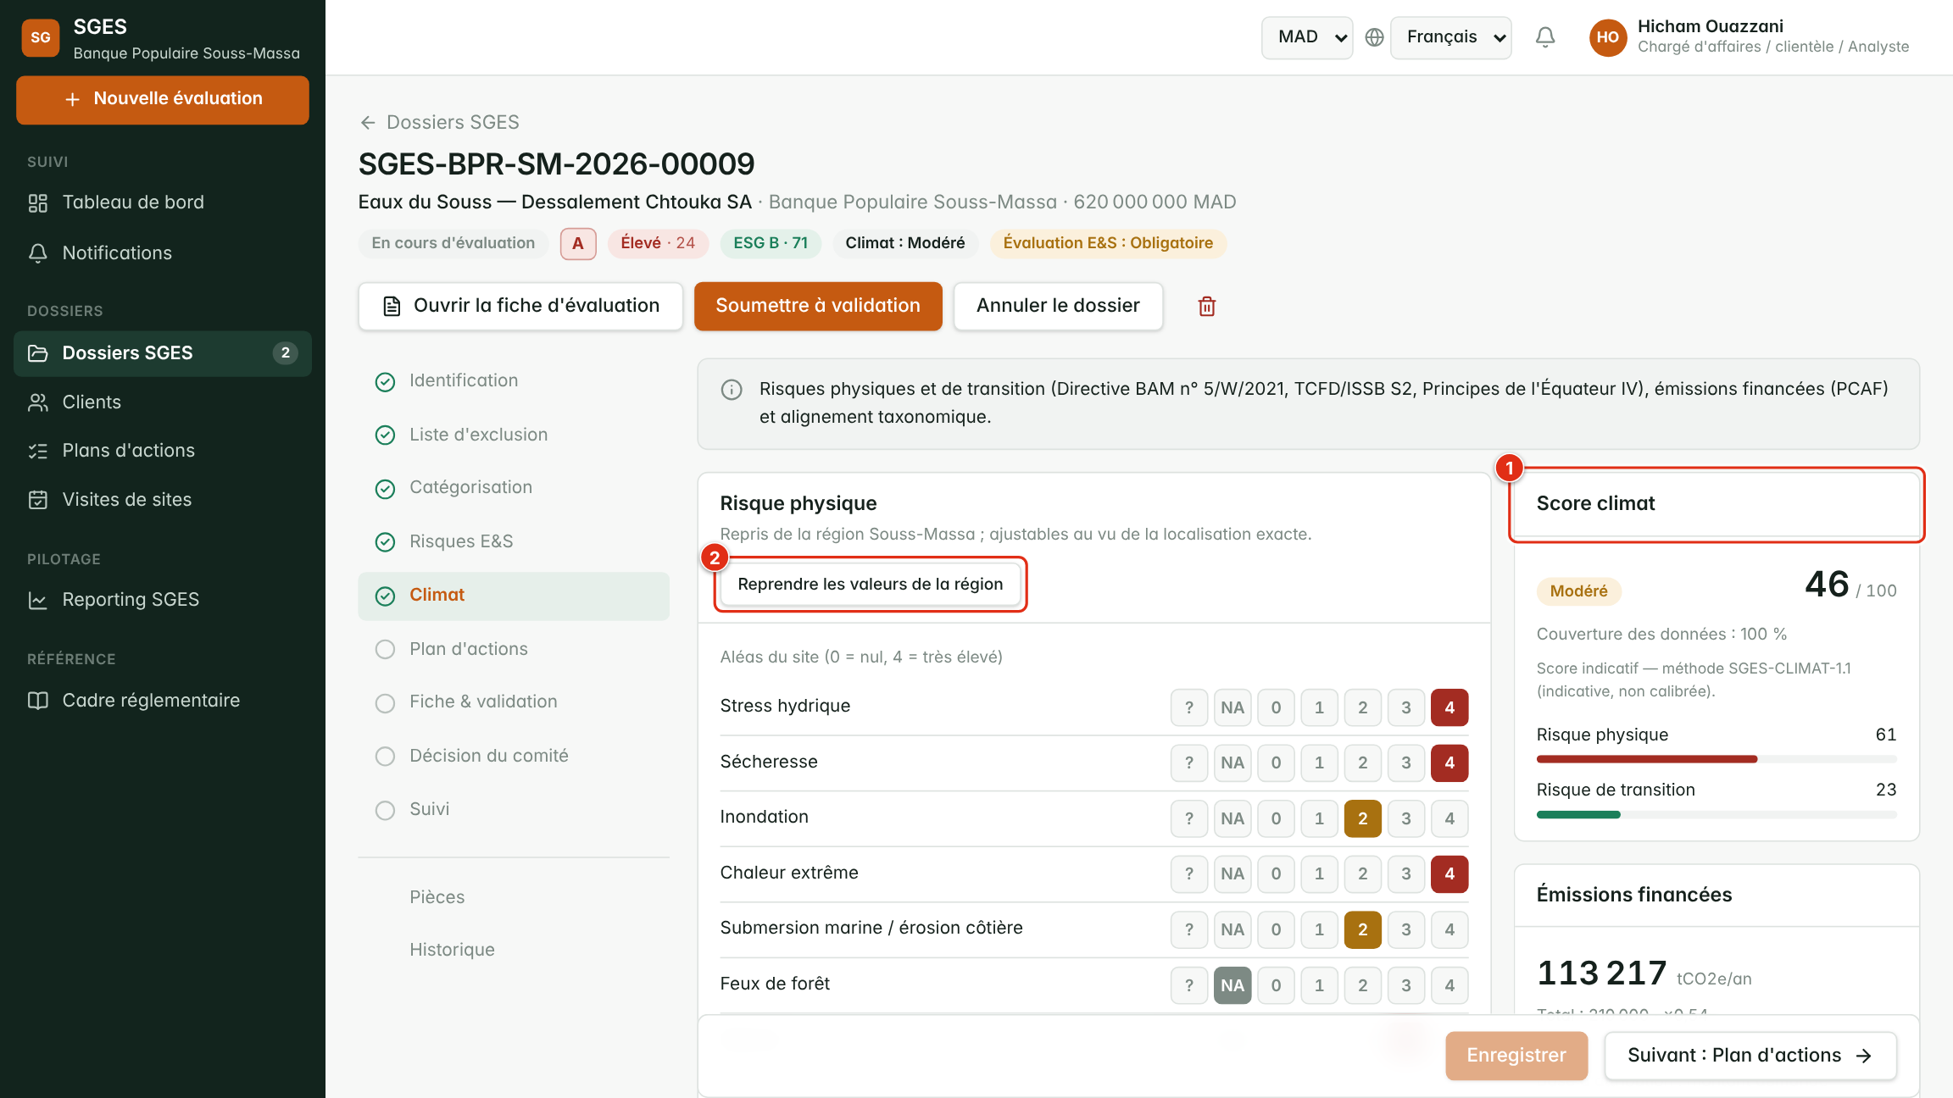
Volet climat
1
Score climat
Risque physique et de transition ; couverture des données affichée.
2
Valeurs de la région
Aléas repris de la région, ajustables au vu du site.
Échelle
0 à 4, « ? » si inconnu, « NA » si non applicable.
À retenir sous 75 % de données renseignées, pas de score : l'outil liste ce qui manque.
Notes:
RISQUE PHYSIQUE : 7 aléas notés 0 à 4, préremplis depuis la région. Ajuster au vu du site : un hôtel en front de mer a une submersion marine plus forte que la moyenne régionale.
Sensibilité du secteur (0 à 4) et mesures d'adaptation (dessalement, récupération d'eau, digue) réduisent ou augmentent le risque.
RISQUE DE TRANSITION : secteur, facteurs propres au projet (énergie fossile, intensité carbone), exportation vers l'UE (CBAM), alignement sur la taxonomie verte.
ÉMISSIONS : émissions du projet (tCO2e/an) et qualité de la donnée (1 = vérifiée … 5 = estimation sectorielle).
EXEMPLE hôtel : stress hydrique 4, sécheresse 4, chaleur 4, submersion 2 → physique 70 ; transition 40,6 → score 58,2 (élevé) ; 3 420 tCO2e/an financées.
QUESTION POSSIBLE — « Le client n'a pas de bilan carbone ? »
Réponse : utiliser l'estimation sectorielle (qualité 5). La transparence des données compte pour 10 % de la note de gouvernance : un bilan carbone vérifié améliore la note.

Slide 32
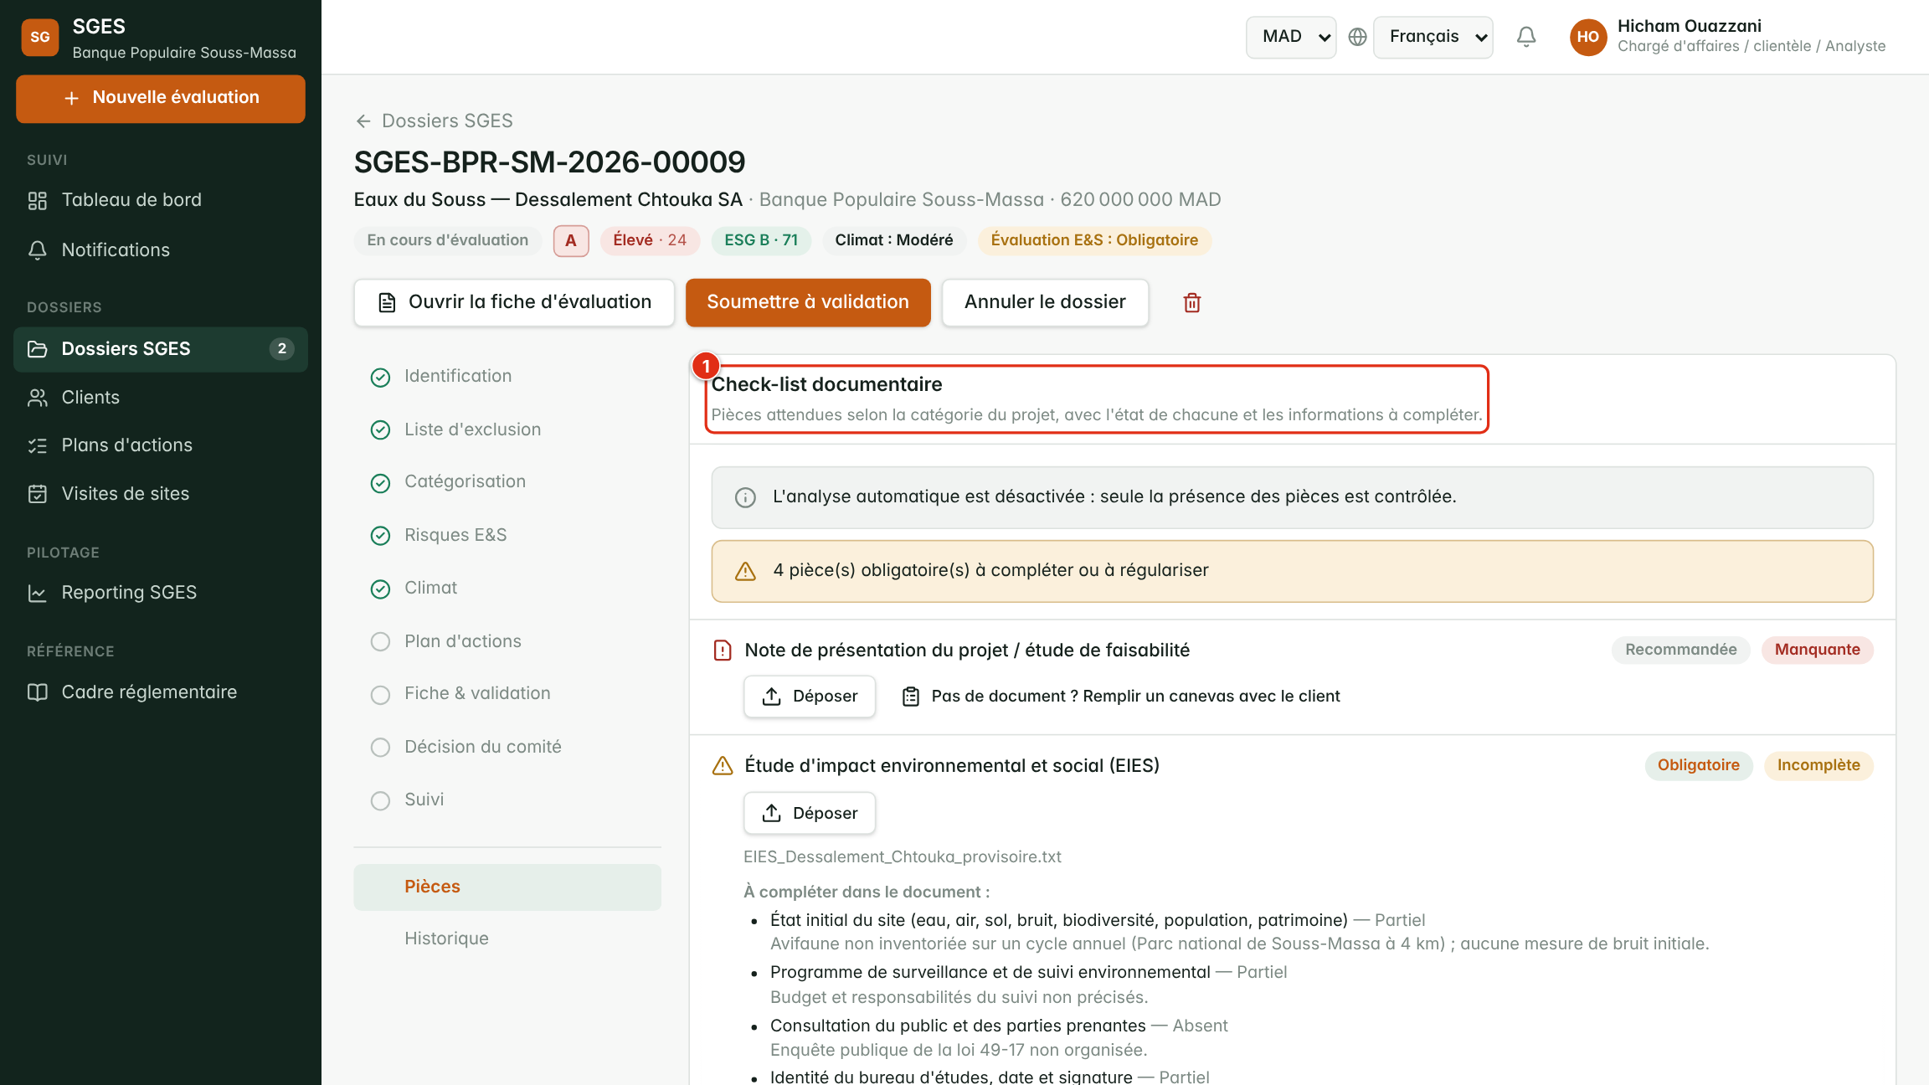
Pièces et check-list
1
Check-list
Pièces attendues selon la catégorie : complète, incomplète, manquante.
Informations manquantes
Précisées pièce par pièce, avec l'assistant IA s'il est activé.
Canevas
Sans la pièce, un canevas à remplir avec le client.
À retenir les pièces officielles (autorisations, acceptabilité environnementale) ne se remplacent pas par un canevas.
Notes:
La complétude des pièces compte pour 20 % de la note de gouvernance ; les pièces obligatoires comptent double.
Pièces types : EIES et décision d'acceptabilité (catégorie A), notice d'impact, autorisations (déversement, exploitation, pompage), PGES, plan d'urgence, rapports de mesures, politique E&S.
EXEMPLE hôtel : autorisation d'exploitation touristique complète ; autorisation de pompage incomplète (expirée) ; PGES manquant → canevas proposé.
QUESTION POSSIBLE — « Le client refuse de transmettre l'EIES ? »
Réponse : en catégorie A, la soumission est bloquée sans EIES. Expliquer au client que c'est une exigence de la banque et des bailleurs ; en cas de blocage, remonter au directeur et au RSE.

Slide 33
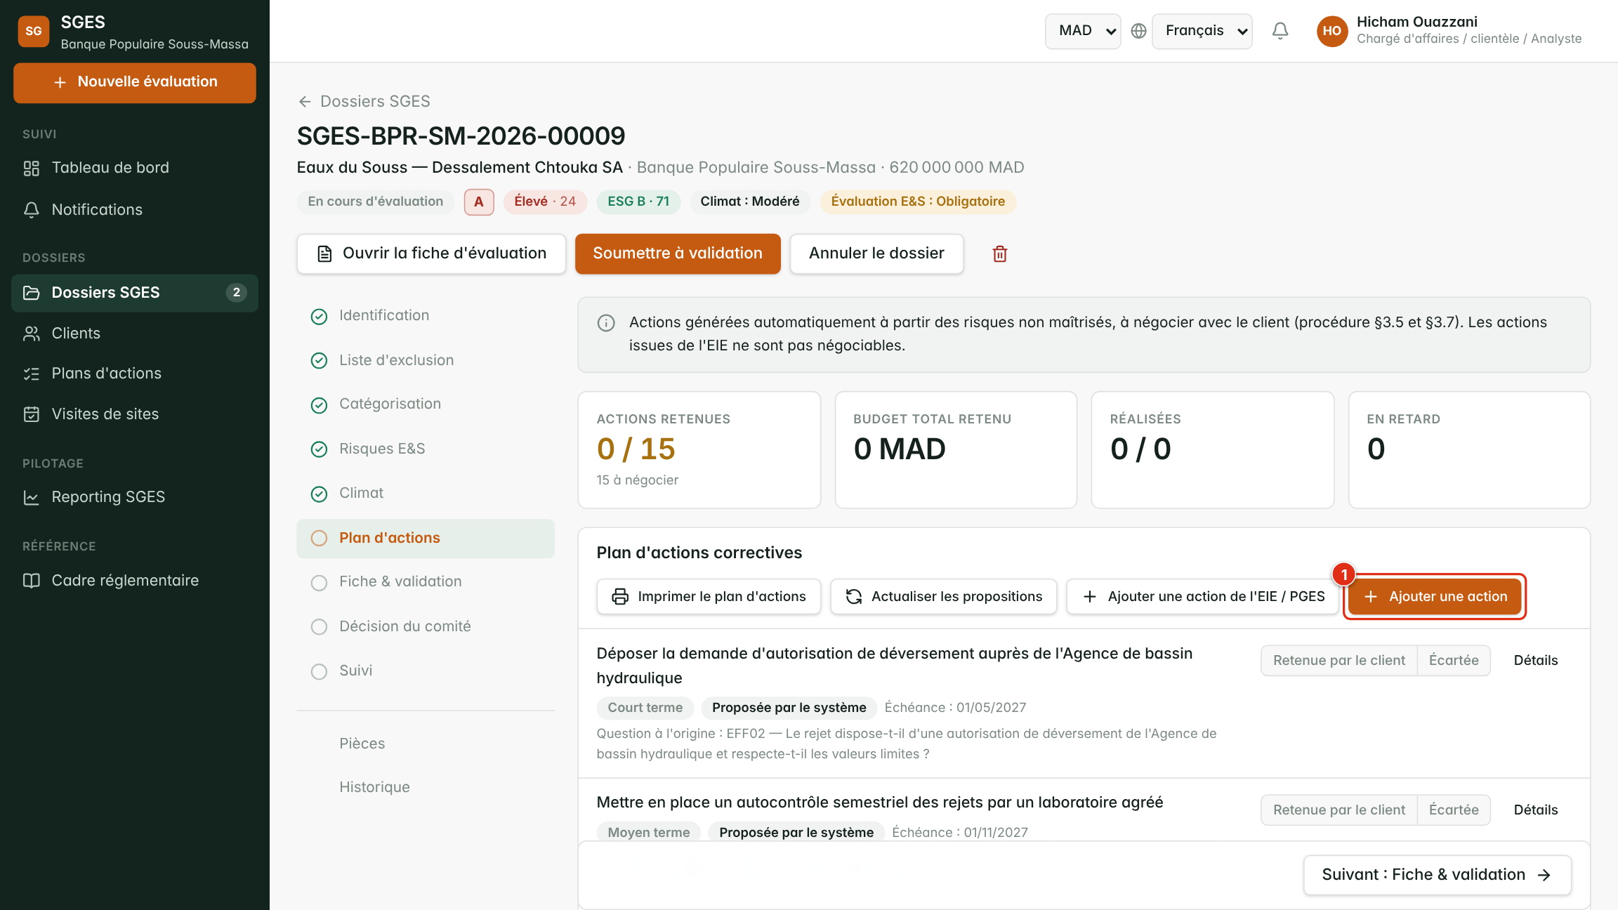
Plan d'actions correctives
1
Actions proposées
Générées par les réponses à risque ; on peut en ajouter.
Négociation
Retenue ou non, responsable, échéance, budget, réserve.
Suivi
Avancement après la décision du comité.
À retenir une action réalisée lève le risque qu'elle traite : la note ESG actualisée progresse.
Notes:
Le plan d'actions se négocie avec le client : pour chaque action, retenue ou non (avec la réserve du client), responsable (fonction), échéance, budget.
La part des actions retenues forme l'engagement du client (20 % de la note de gouvernance à l'octroi) ; en suivi, c'est l'avancement.
EXEMPLE hôtel : 9 actions proposées, 8 retenues (engagement 88,9 %). L'action non retenue : « installer une STEP propre » — le client préfère le raccordement au réseau, prévu par la commune en 2027 ; réserve notée.
QUESTION POSSIBLE — « Une action peut-elle devenir une condition du crédit ? »
Réponse : oui. Les actions critiques deviennent des clauses (condition préalable au décaissement ou engagement) proposées automatiquement dans la fiche.

Slide 34
Scores et fiche E&S
05
Comprendre les résultats et soumettre le dossier
Notes:
30 minutes. Objectif : savoir lire la fiche et expliquer chaque chiffre.

Slide 35
Comment se calculent les scores
Mesure | Calcul | Hôtel fil rouge
Risque E&S résiduel | 100 × Σ gravité des risques / Σ gravité des réponses ; seuils 15 / 35 / 60 | 13 / 95 → 13,7 · faible
Score climat | 0,6 × risque dominant + 0,4 × l'autre ; seuils 25 / 50 / 75 | 70 et 40,6 → 58,2 · élevé
Pilier E | 70 % questions E maîtrisées + 30 % (100 − climat) | 67,8
Pilier S | Questions sociales maîtrisées | 95,9
Pilier G | 50 % questions G + 20 % pièces + 20 % engagement + 10 % transparence | 63,3
Note ESG | 40 % E + 30 % S + 30 % G ; A ≥ 80 · B ≥ 65 · C ≥ 50 · D ≥ 35 | 74,9 · B
Plafonds risque critique (gravité 4) non maîtrisé → D au mieux ; dernière visite non conforme → C au mieux ; exclu → non noté.
Notes:
RISQUE RÉSIDUEL = 100 × Σ gravité des réponses à risque / Σ gravité des réponses notées. Seuils : < 15 faible, 15–35 modéré, 35–60 élevé, ≥ 60 critique. Catégorie A avec risque : +1 cran. Gravité 4 non maîtrisée : au moins élevé.
CLIMAT = 0,6 × dominant + 0,4 × autre (physique, transition). Seuils 25 / 50 / 75.
NOTE ESG = 40 % E + 30 % S + 30 % G ; A ≥ 80, B ≥ 65, C ≥ 50, D ≥ 35, E.
EXEMPLE hôtel : 13 points de gravité à risque sur 95 → 13,7 (faible). E 67,8 (questions E et climat), S 95,9, G 63,3 (pièces 46 %, engagement 89 %) → 74,9 → B.
Pour passer en A : déposer les pièces manquantes (G), réaliser les actions eau et déchets (E).
QUESTION POSSIBLE — « Pourquoi la note est-elle marquée d'un astérisque ? »
Réponse : moins de 60 % des questions notées ont une réponse : la note est provisoire. Compléter le questionnaire.

Slide 36
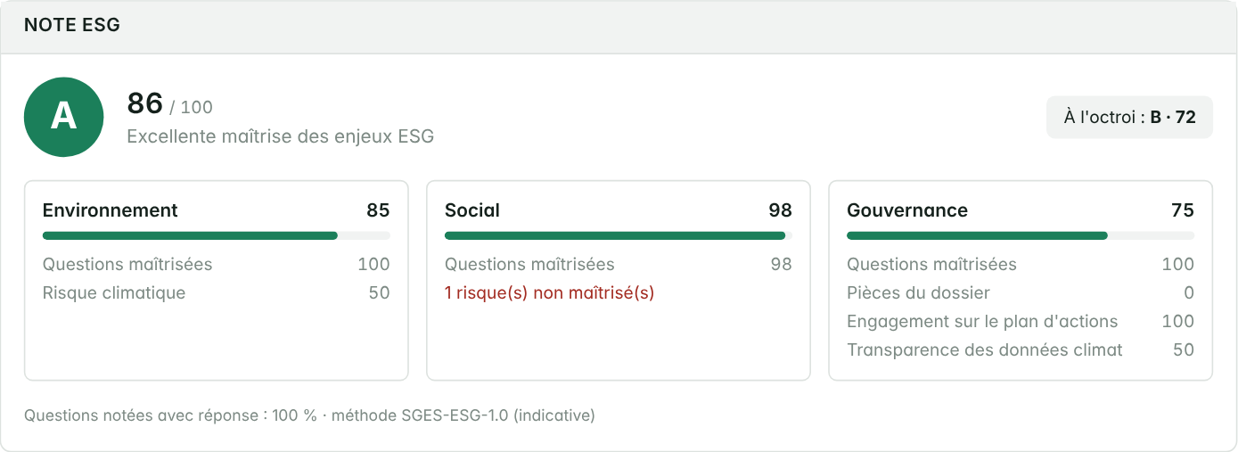
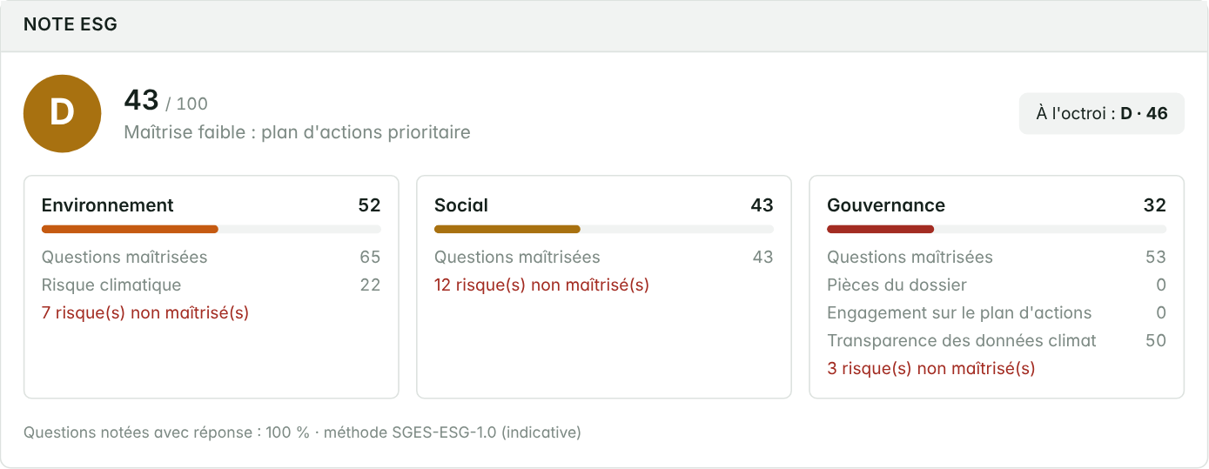
La note ESG sur la fiche
Note et piliers
Note A à E, piliers E, S, G et leurs composantes.
Note faible
En bas : D · 43, plan d'actions prioritaire ; un plafond éventuel est expliqué.
Deux moments
Note à l'octroi figée à la soumission ; note actualisée en suivi.
Formats
PDF et JSON, transmis à la plateforme d'octroi.
Notes:
La fiche d'évaluation E&S est obligatoire au comité. Elle reprend tout le dossier et la note ESG détaillée.
Si un plafond s'applique, la fiche l'explique (ex. « plafonnée à D : risque critique non maîtrisé — RH03 travail des enfants »).
Les clauses E&S du contrat sont proposées automatiquement (conditions préalables, engagements, cas de défaut) et à relire par le juridique.
EXEMPLE : Ciments de l'Atlas — note brute supérieure à 50, plafonnée à 49,9 (D) à cause d'un risque critique non maîtrisé.
QUESTION POSSIBLE — « Comment lever un plafond ? »
Réponse : traiter le risque critique (action réalisée et constatée) ; la note actualisée se recalcule au prochain enregistrement.

Slide 37
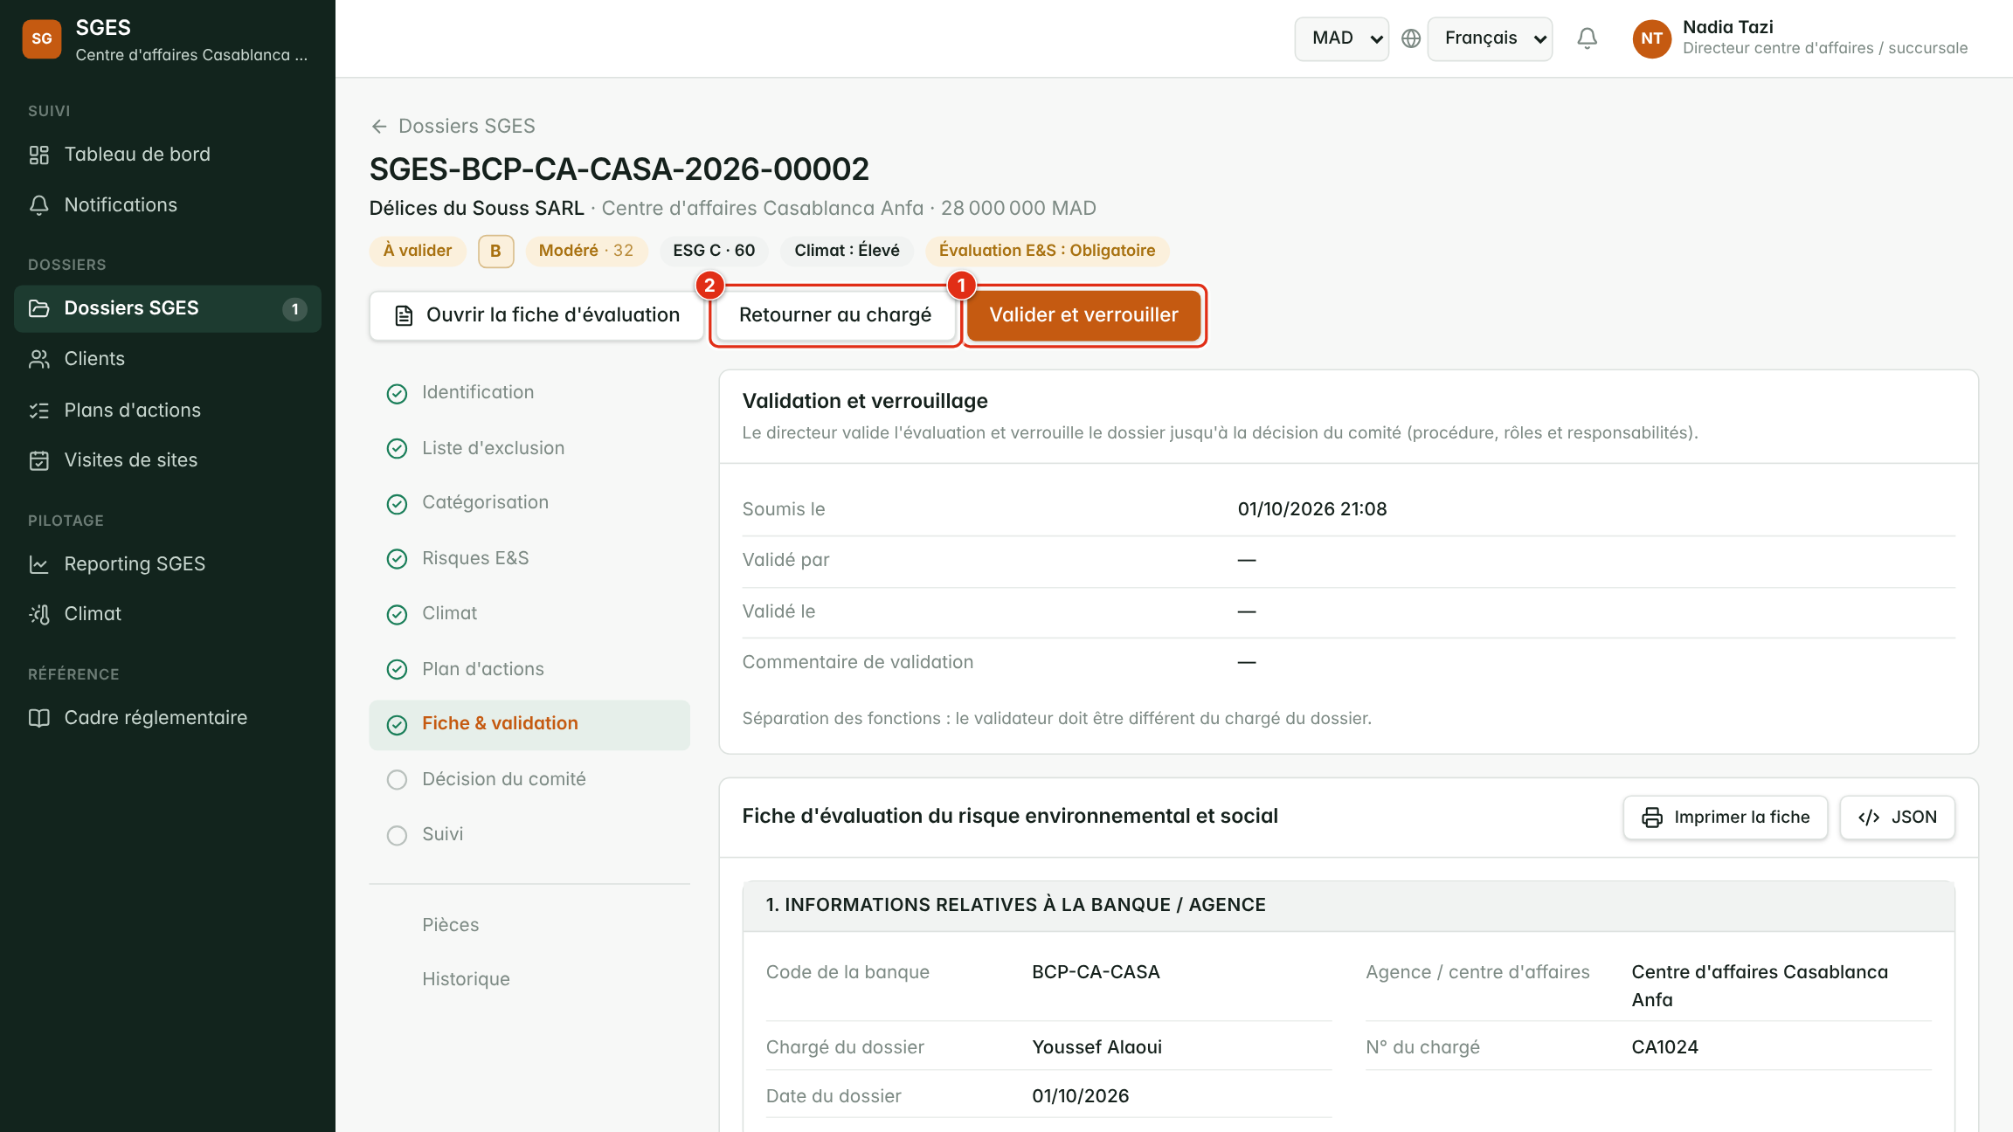
Soumettre, valider, décider
1
Valider
Le directeur verrouille ; le dossier part au comité.
2
Retourner
Avec un motif : le chargé complète et resoumet.
Décision
Saisie après le comité : accordé, rejeté ou ajourné.
À retenir à la soumission, l'évaluation est figée et une empreinte du dossier est conservée.
Notes:
La soumission vérifie : exclusion répondue, catégorie, questions obligatoires, EIES en A, climat suffisant, plan d'actions.
Le directeur valide ou retourne avec un motif. Après le comité, le chargé saisit la décision : comité, date, décision, montant accordé, réserves types.
EXEMPLE : retour du directeur « autorisation de pompage expirée : joindre le récépissé de renouvellement » → le chargé dépose la pièce et resoumet le jour même.
QUESTION POSSIBLE — « Et si le comité ajourne ? »
Réponse : le dossier revient en évaluation, avec le motif du comité ; on complète puis on resoumet.

Slide 38
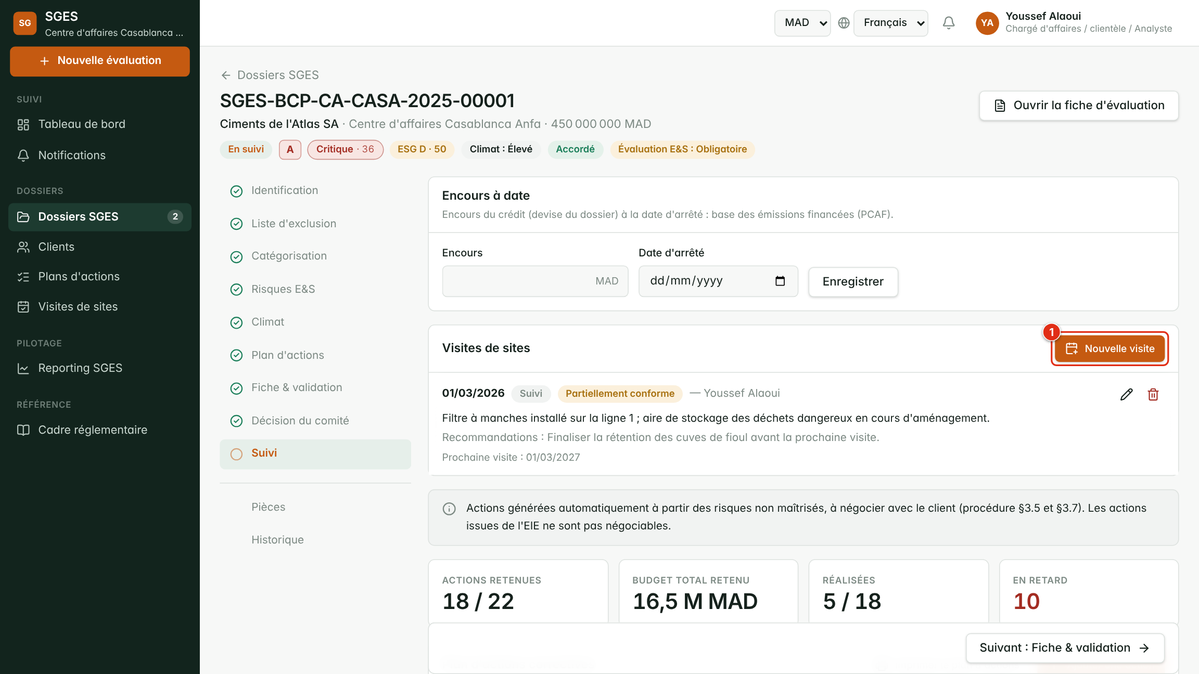
Suivre le dossier après l'accord
1
Visites de site
Constats, recommandations types, conformité.
Avancement du plan
Action par action, avec commentaire.
Clôture
Par le directeur ; réouverture possible avec motif.
À retenir une visite non conforme plafonne la note ESG à C ; une action réalisée la fait progresser.
Notes:
Fréquence des visites indicative : catégorie A annuelle, B tous les deux ans (à confirmer par la procédure de l'entité). Les visites à planifier et actions en retard remontent au tableau de bord.
L'encours à date sert au calcul des émissions financées.
EXEMPLE : Atlantique Resorts a réalisé son plan (audit énergétique, gestion des déchets, contrat collecteur) → note ESG actualisée de B (72) à A (86).
QUESTION POSSIBLE — « Une action en retard pénalise-t-elle le client ? »
Réponse : oui, en suivi une action en retard compte 0 dans l'engagement. Mettre à jour l'avancement réel et l'échéance renégociée, avec commentaire.

Slide 39
Outil Excel et exercice
06
Évaluer hors connexion, puis s'entraîner
Notes:
Distribuer les deux fichiers : SGES_Outil_Evaluation_ESG.xlsx (vierge) et SGES_Outil_Evaluation_ESG_Exemple.xlsx (hôtel fil rouge).

Slide 40
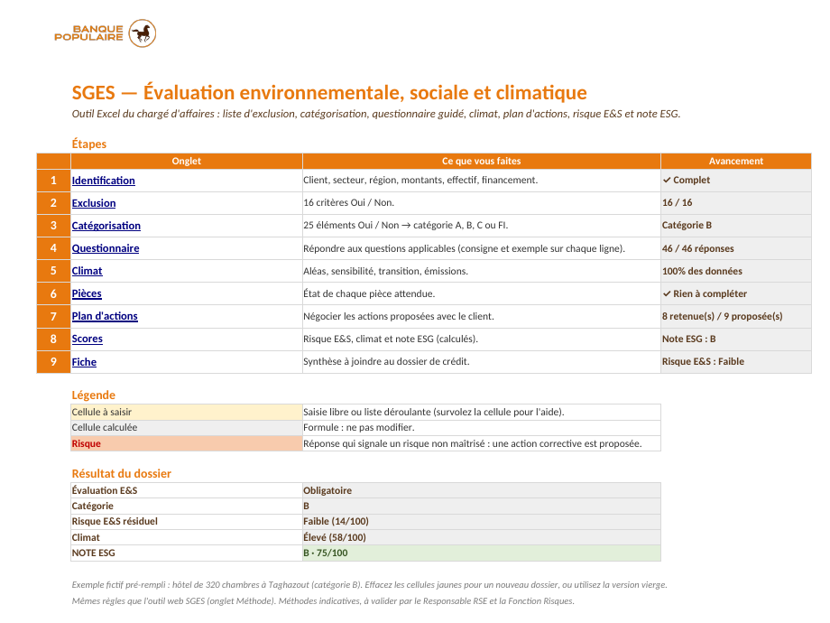
L'outil Excel : mêmes règles que l'outil web
1
Onglets dans l'ordre du dossier
Identification → exclusion → catégorie → questionnaire → climat → pièces → plan → scores.
2
Saisie guidée
Cellules jaunes à remplir, listes déroulantes, aide au survol.
3
Résultats identiques
Mêmes règles que l'outil web : 13,7 · 58,2 · 74,9 (B) sur l'hôtel.
Notes:
L'outil Excel reprend les mêmes référentiels et les mêmes calculs que l'outil web ; sur l'hôtel, les résultats sont identiques (13,7 / 58,2 / 74,9 B).
Usage : visite de site sans connexion, préparation avec le client, formation. Le circuit (soumission, validation, décision), la traçabilité et le suivi restent dans l'outil web : ressaisir ou importer ensuite.
ONGLETS : Accueil (mode d'emploi), Identification, Exclusion, Catégorisation, Questionnaire, Climat, Pièces, Plan d'actions, Scores, Fiche, Paramètres, Référentiels, Méthode.
Cellules à saisir en jaune, listes déroulantes et aide au survol ; le reste se calcule.
QUESTION POSSIBLE — « Peut-on modifier les poids dans l'Excel ? »
Réponse : les paramètres sont visibles dans l'onglet Paramètres, mais ils doivent rester alignés sur ceux de l'outil web ; seul l'administrateur les fait évoluer.

Slide 41
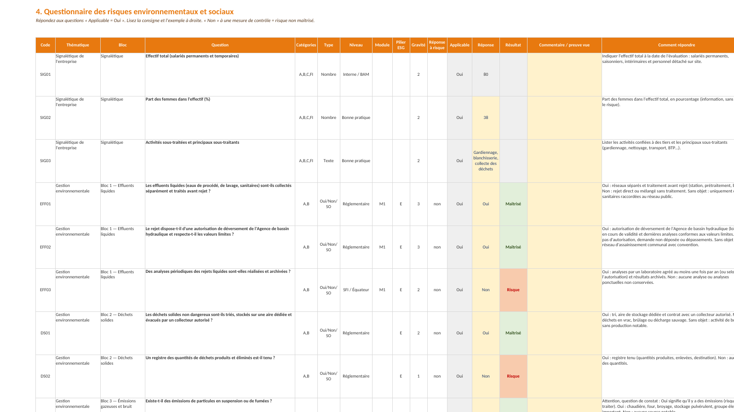
Le questionnaire Excel guide chaque réponse
Aide colonnes « Comment répondre », « Preuves » et « Exemple » pour chacune des 55 questions.
Notes:
Montrer l'onglet Questionnaire : pour chaque question, trois colonnes d'aide : « Comment répondre », « Preuves à demander », « Exemple ». Ce sont les mêmes consignes que dans les commentaires du chapitre 3.
La colonne « Applicable » indique si la question est posée compte tenu de la catégorie, du niveau et des modules.
La colonne « Résultat » se remplit seule : elle indique si la réponse signale un risque ; l'action corrective correspondante apparaît dans l'onglet Plan d'actions.
EXEMPLE : EFF02 « autorisation de déversement » — consigne : Oui si l'autorisation de l'Agence de bassin hydraulique est en cours de validité et les analyses conformes ; preuves : autorisation ABH, convention de raccordement, bulletins d'analyses ; exemple : huilerie avec autorisation mais margines non traitées dépassant la DCO → Non.

Slide 42
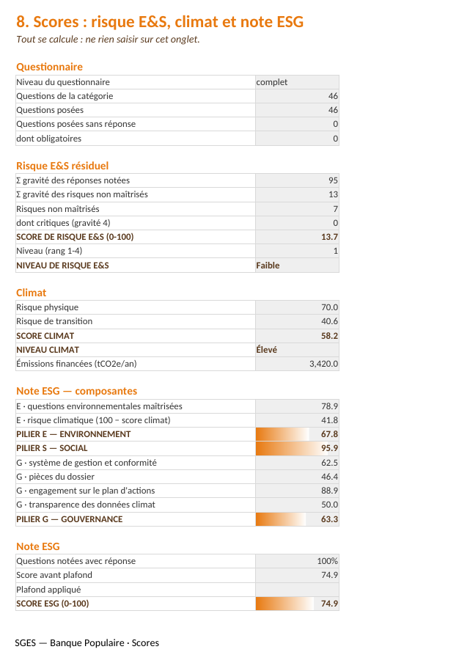
Les scores et la fiche de synthèse
1
Recalcul instantané
Chaque réponse met à jour le risque, le climat et la note.
2
Plafonds visibles
Risque critique, couverture insuffisante : affichés en clair.
3
Fiche imprimable
Une page de synthèse pour le client ou le comité de pré-instruction.
Notes:
L'onglet Scores recalcule tout à chaque saisie : catégorie, risque résiduel, climat, émissions financées, piliers E, S, G et note ESG, avec les plafonds.
La fiche de synthèse s'imprime sur une page pour la préparer avec le client ou en réunion.
EXEMPLE : modifier une réponse à risque dans l'onglet Questionnaire (ex. passer DD01 de « Non » à « Oui ») et montrer la note qui bouge en direct.

Slide 43
Exercice : évaluer l'hôtel de Taghazout
1
Le cas
2
À produire en 45 minutes
Hôtel de 320 chambres, Taghazout
52 M MAD investis, 38 M MAD demandés
80 salariés dont 25 saisonniers
Autorisation de pompage expirée
Pas de contrat pour les huiles usagées
Pas de politique E&S écrite
Exclusion et catégorie
Questionnaire justifié
Volet climat
Plan d'actions négocié
Lecture des scores et de la note ESG
Deux actions pour passer en A
Notes:
Durée : 45 minutes, en binôme. Chaque binôme part du fichier Excel vierge (ou d'un dossier vide de la démonstration).
Énoncé (à lire) : Atlantique Resorts construit un hôtel de 320 chambres à Taghazout. Investissement 52 M MAD, crédit demandé 38 M MAD, 80 salariés dont 25 saisonniers. Raccordé au réseau d'assainissement ; forage autorisé mais autorisation expirée ; pas de contrat pour les huiles usagées ; plan d'urgence incendie à jour ; pas de politique E&S écrite ; bilan carbone non disponible.
RÉSULTATS ATTENDUS : catégorie B ; risque résiduel faible (environ 14) ; climat élevé (environ 58) ; note ESG B (environ 75).
Débriefing : comparer les réponses entre binômes ; les écarts viennent presque toujours des « Sans objet » et des preuves.
QUESTION DE DÉBRIEFING : « Quelles deux actions feraient passer la note en A ? » → déposer les pièces manquantes (PGES, autorisation de pompage renouvelée) et formaliser une politique E&S.

Slide 44
Les bons réflexes du chargé d'affaires
Le site, pas le siège — Le lieu exact détermine les aléas climatiques.
1
La catégorie d'abord — Elle fixe le questionnaire, les pièces et l'EIES.
2
Une preuve par « Oui » — Pièce, contrat, rapport ou constat de visite.
3
Le plan avec le client — Retenu, responsable, échéance : l'engagement compte.
4
Le suivi à jour — Une action réalisée fait progresser la note.
5
Notes:
Conclure sur cinq réflexes. Demander à chaque participant celui qu'il appliquera dès son prochain dossier.
Rappeler les ressources : écran « Cadre réglementaire » de l'outil, outil Excel, Responsable RSE de l'entité, administrateur SGES pour les accès.
QUESTION FINALE POSSIBLE — « Combien de temps pour un dossier ? »
Réponse indicative : environ une heure pour un C, une demi-journée pour un B, davantage pour un A ; le temps baisse vite avec la pratique et l'outil Excel en visite.

